Slide 1
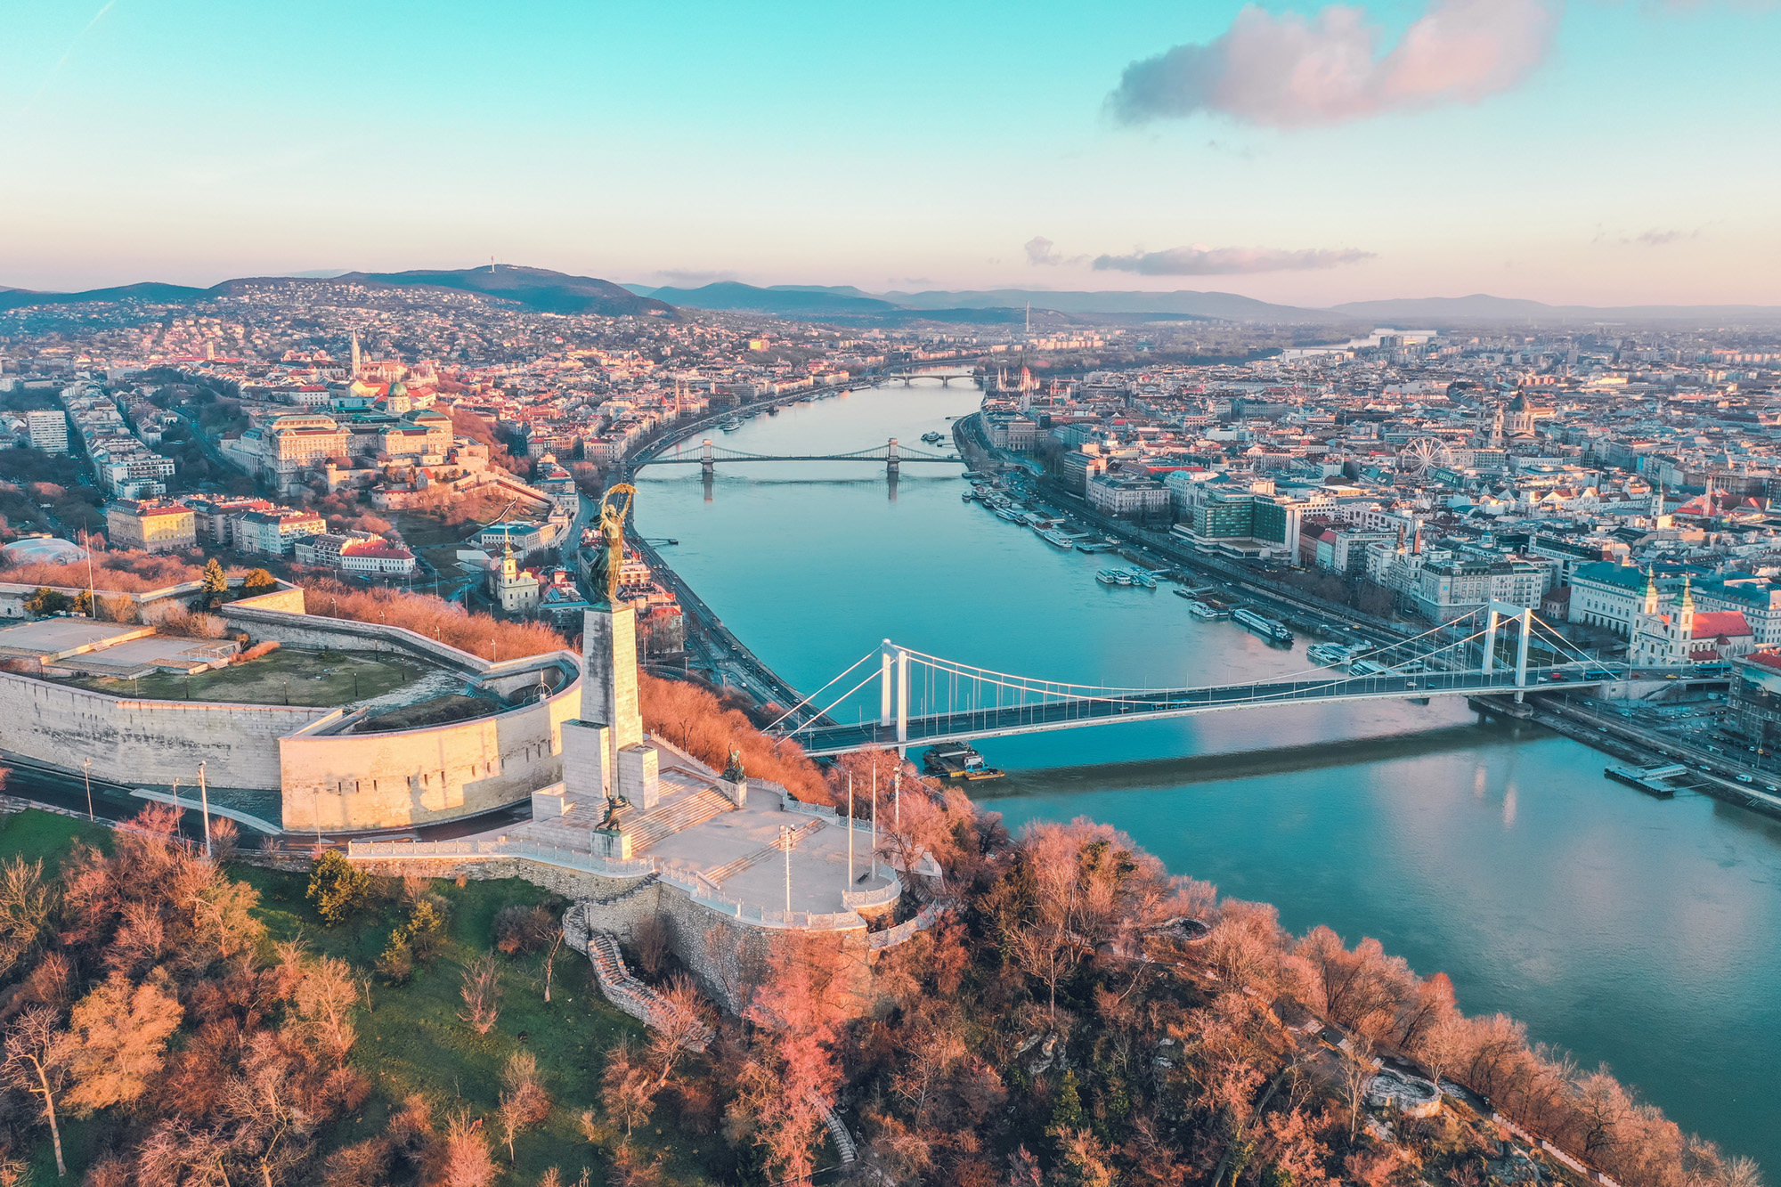


Hídi vezetékek, mederkeresztezések üzemeltetési és rekonstrukciós kihívásai
Fővárosi Vízművek Zrt.
AGRIAPIPE szakmai nap 2026.01.28.
Készítette:
Debreczeny László üzemeltetési igazgató
Hornyák Rudolf hálózatüzemeltetési osztályvezető
Zimmer Péter mérnök tanácsadó

Slide 2
Csoportosítás
Átvezetések (vasút-, folyók-, árkok-, vagy valamilyen fizikai akadály alatti vagy feletti vezetékszakaszok)
  föld feletti átvezetések
    hidakon lévő csővezetékek,
    önhordó vagy függesztett
    csőhidak,
  föld alatti átvezetések
    járható,
    nem járható.
Átvezetések száma a Fővárosi Vízművek által üzemeltetett ivóvíz-hálózaton
Bújtató | 21
Csőhíd | 102
Közműalagút | 36
Medercső | 8
Védőcső (járható) | 4
Védőcső (nem járható) | 2 353
Összesen | 2 524

Slide 3
Föld feletti átvezetések
Hídi vezetékek

Slide 4
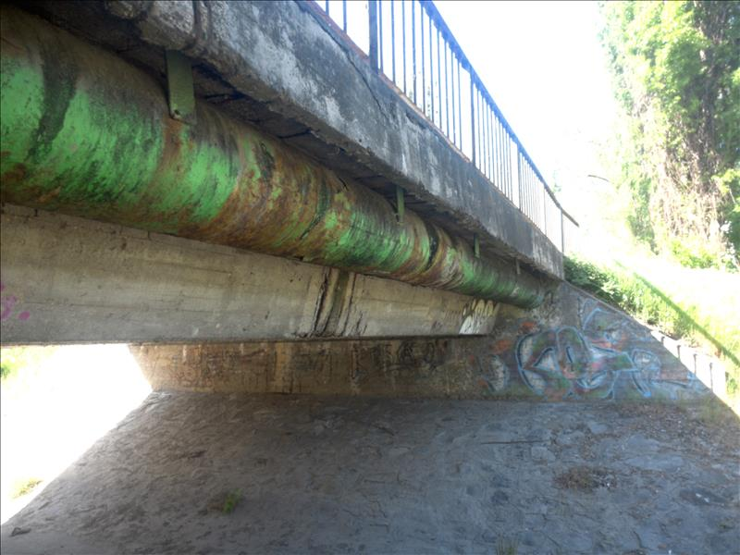
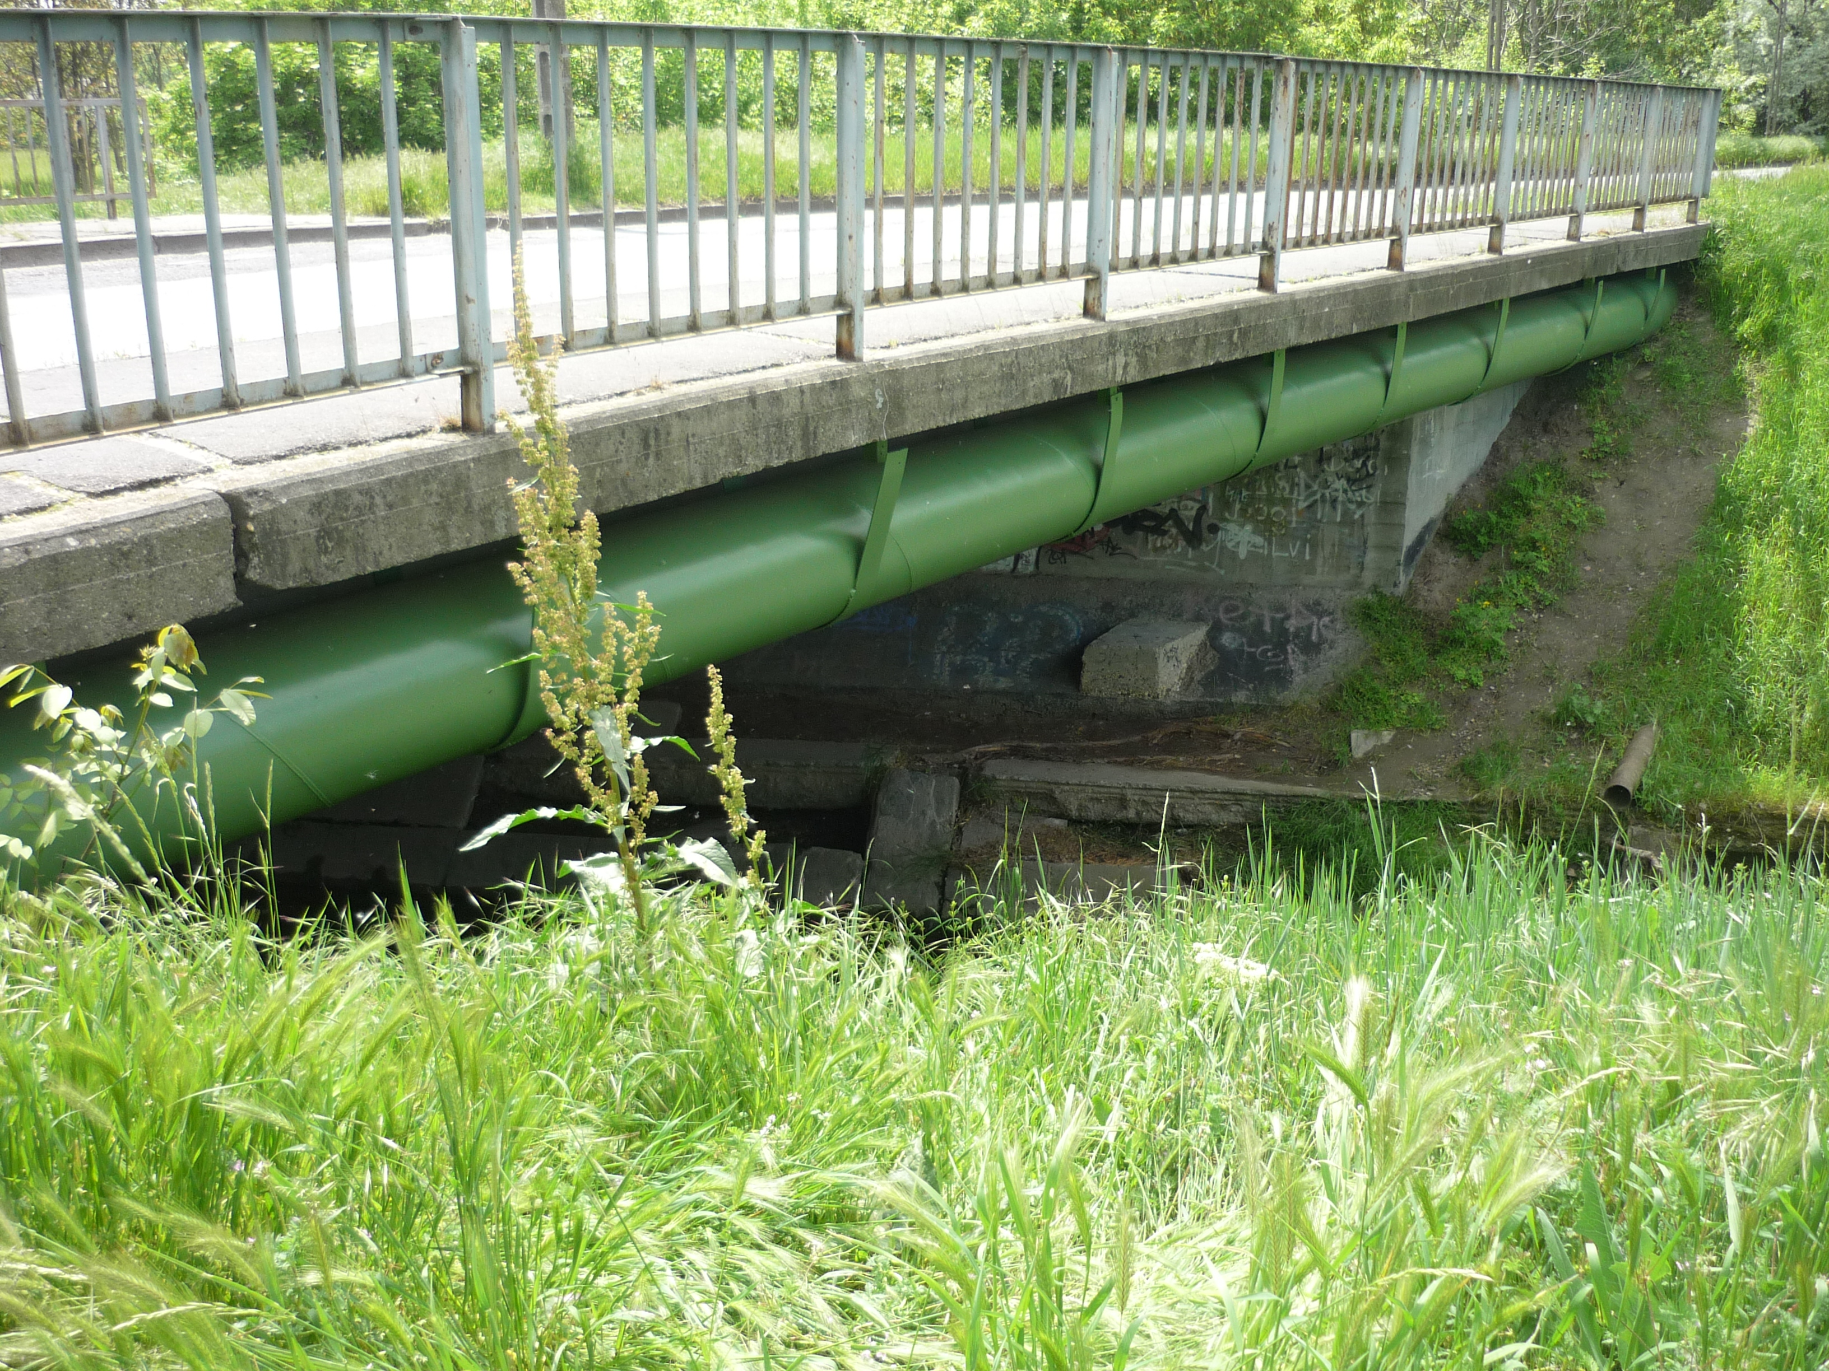
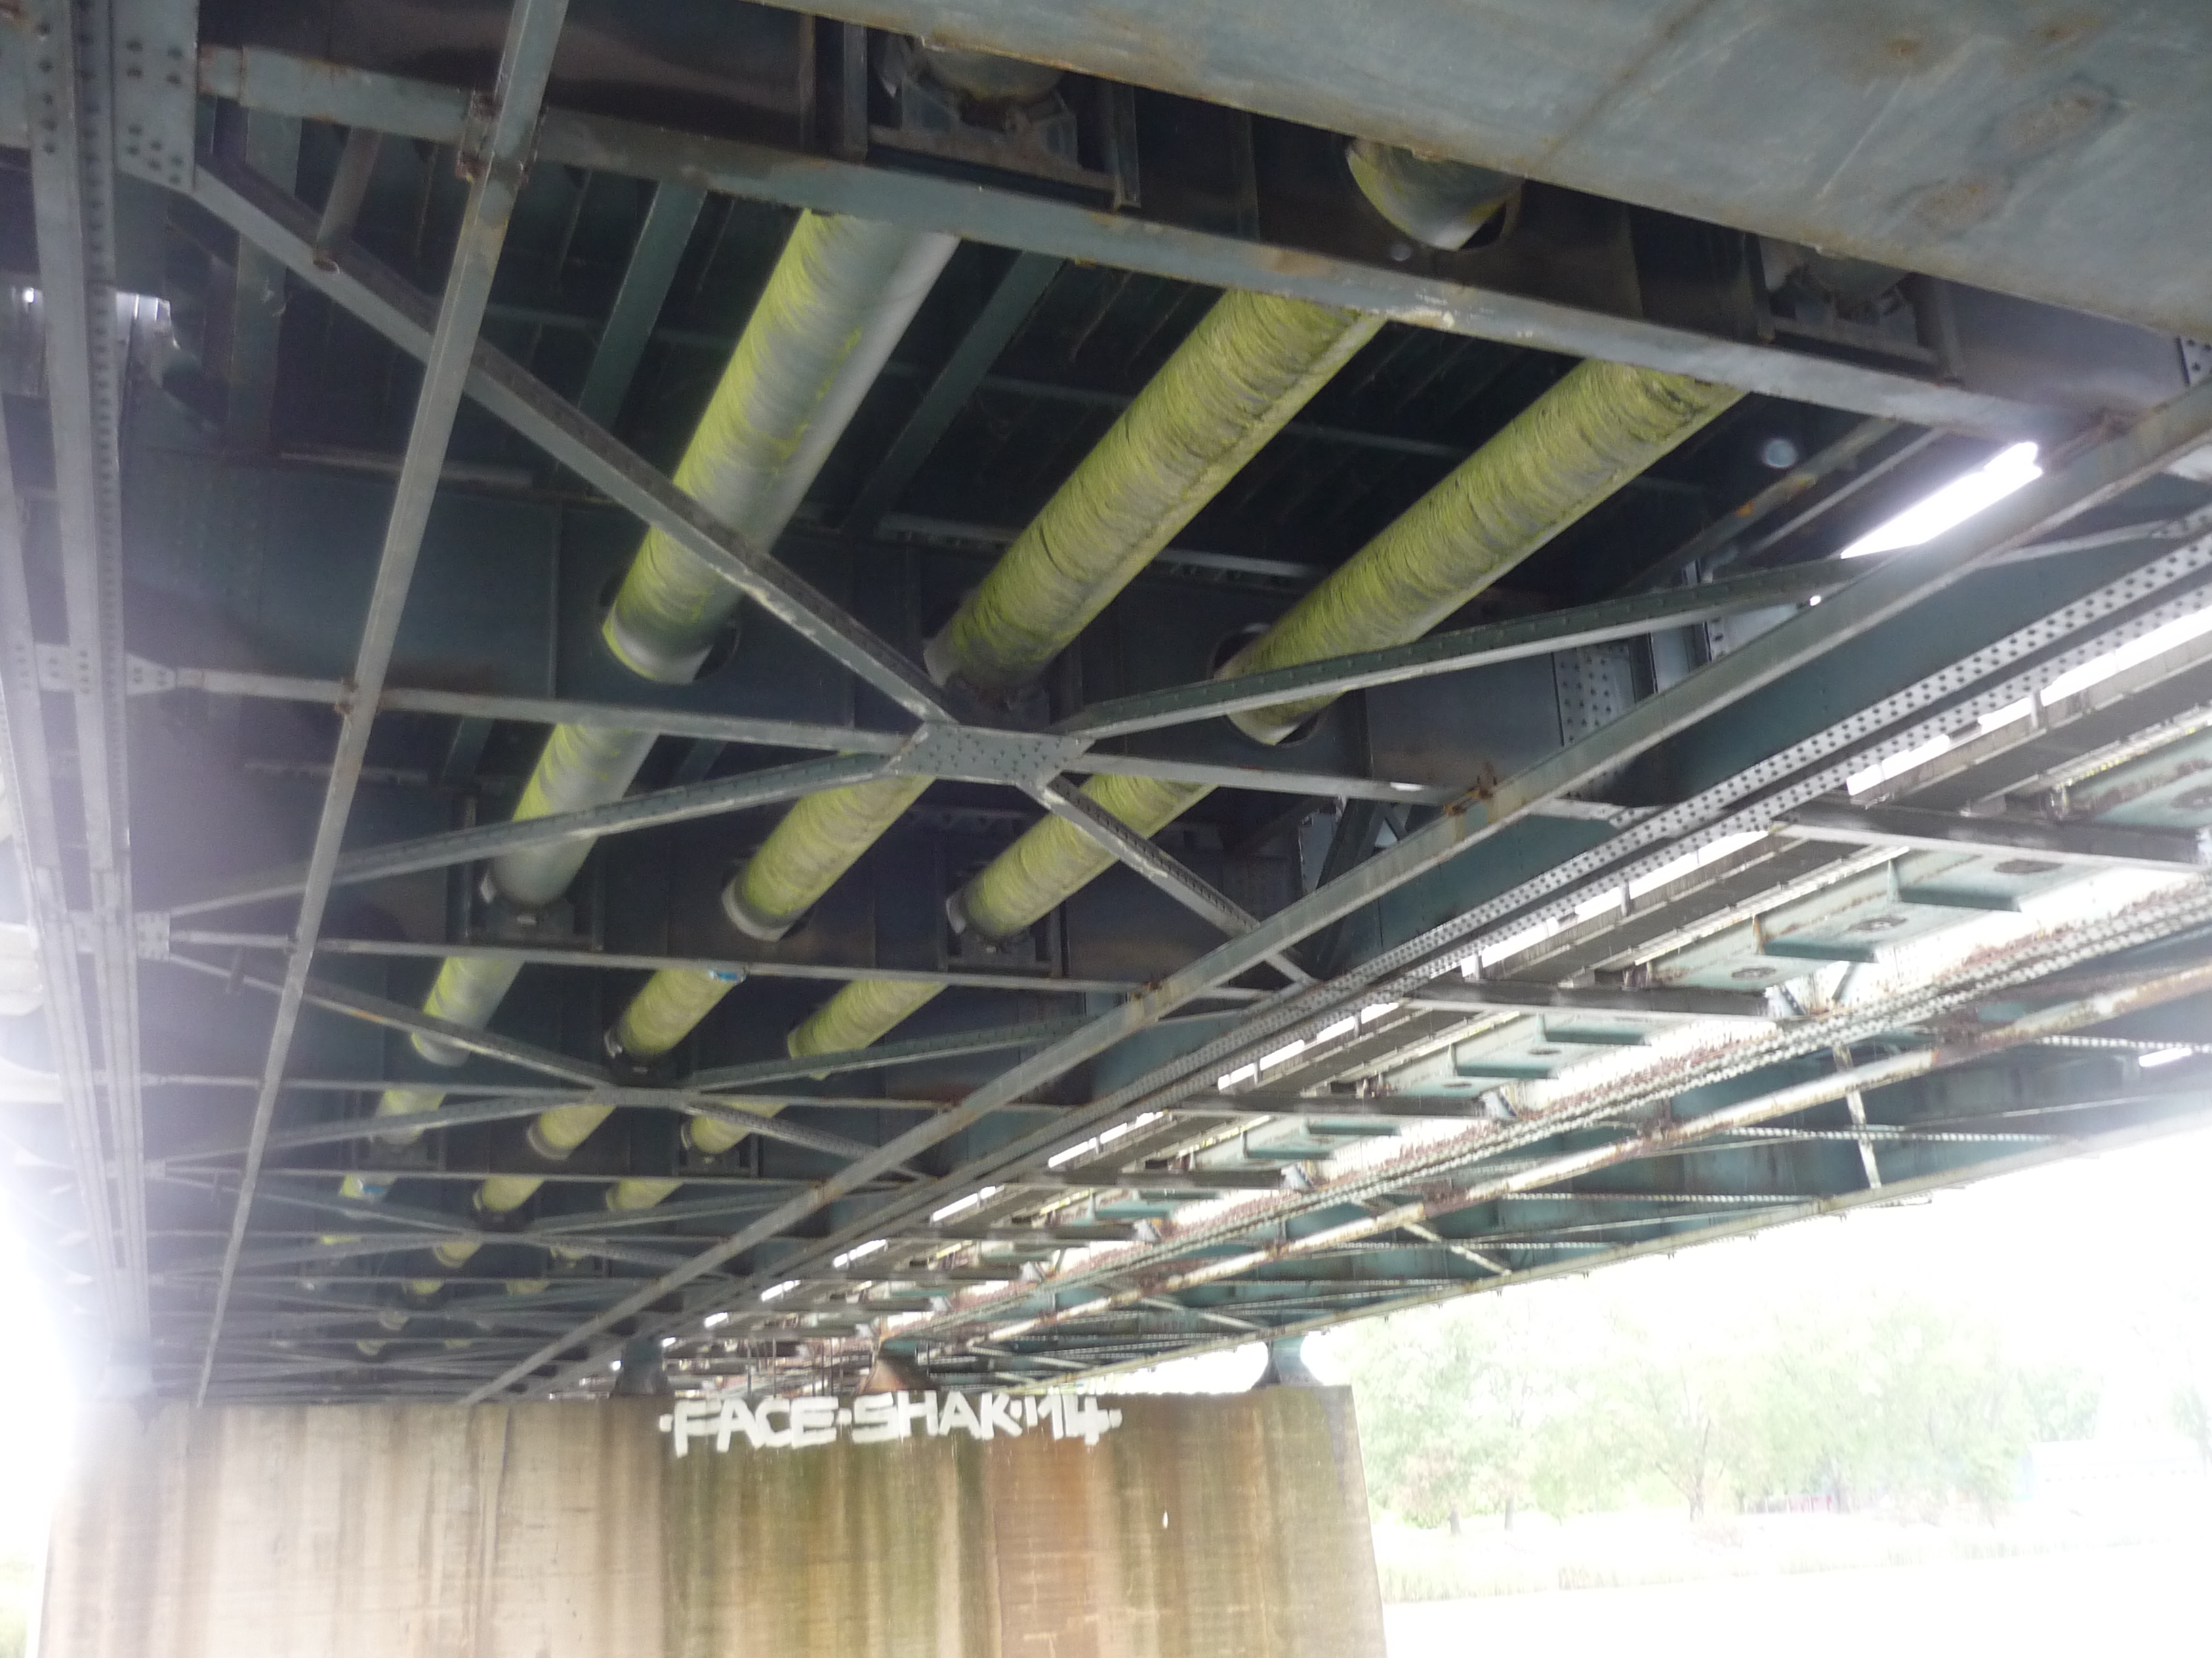
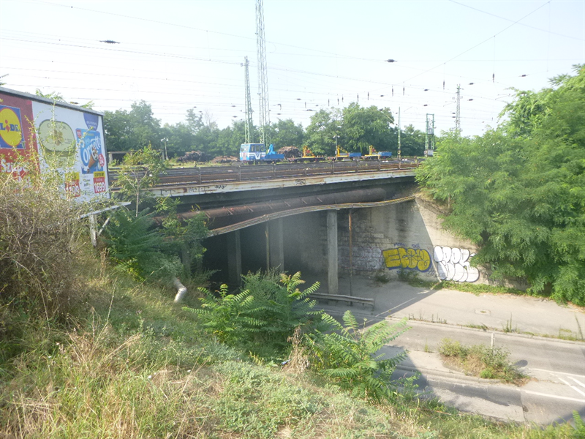
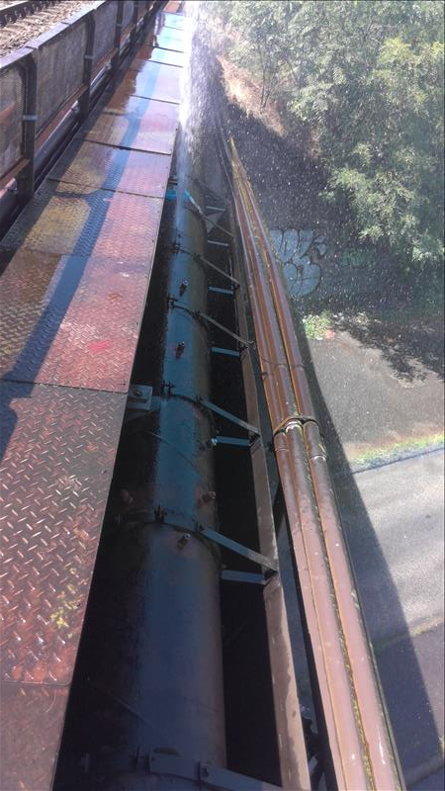
Föld feletti átvezetések – Hídi vezetékek
XVII. Cinkotai út DN500
X. Méhes u., Heves utca Rákos patak DN300
Gubacsi híd 3 x DN500
IX. Mester utca DN600
Notes:
Üzemeltetési kihívások
Környezeti hatásoknak fokozottan kitett vonalvezetés
Jellemzően acél anyagú csövek → bevonat fontossága, lyukkorrózió
Hozzáférhetőség nehézkes
Javítás esetenként ipari alpin technikával
Rendszeres időközönkénti ellenőrzések végzése (szemle, mérések)
Szükség esetén szakcég bevonása (hídszerkezet, korrózió, méréstechnika)
Állapot értékelés, rekonstrukció tartalom és ütemezés meghatározása

Slide 5
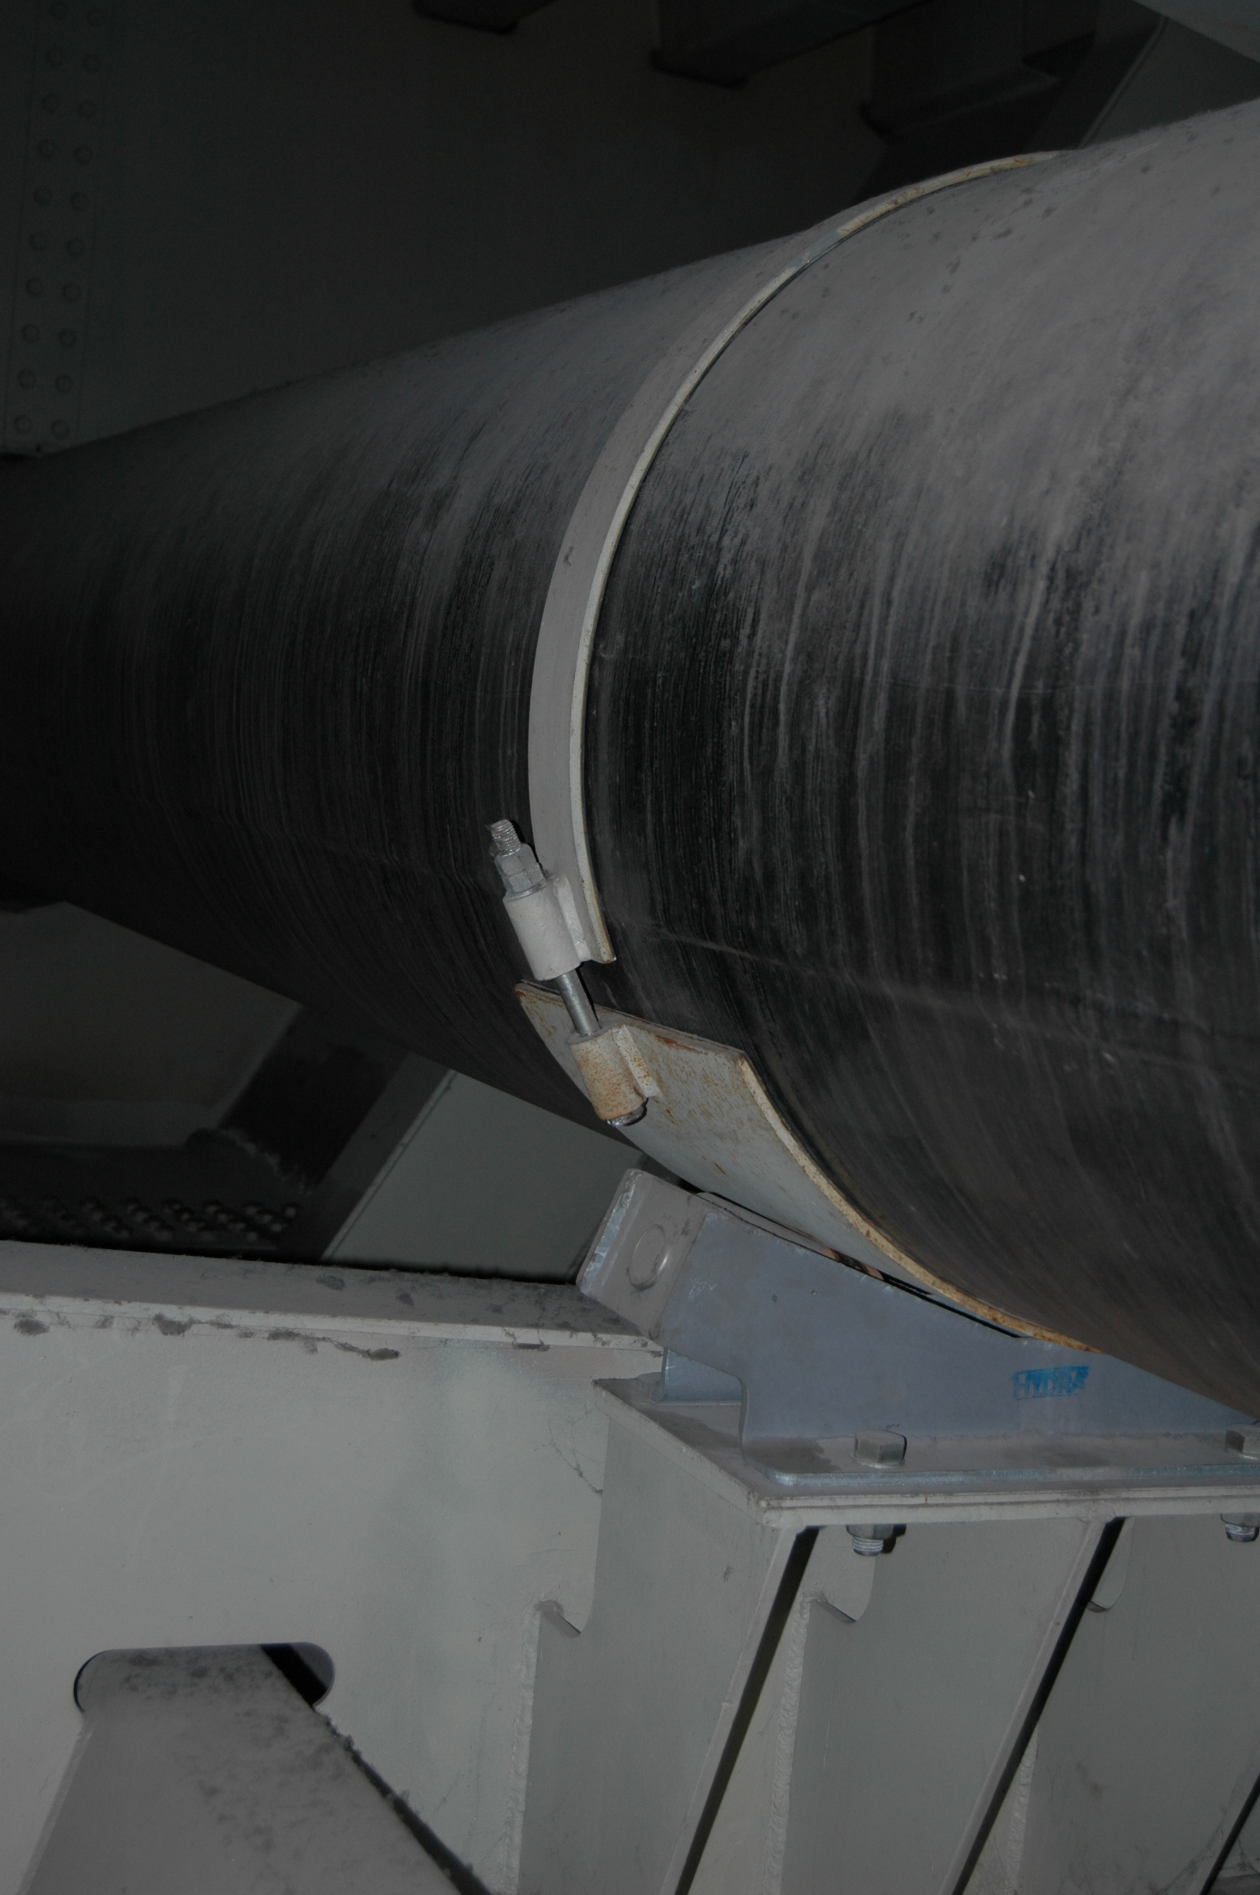
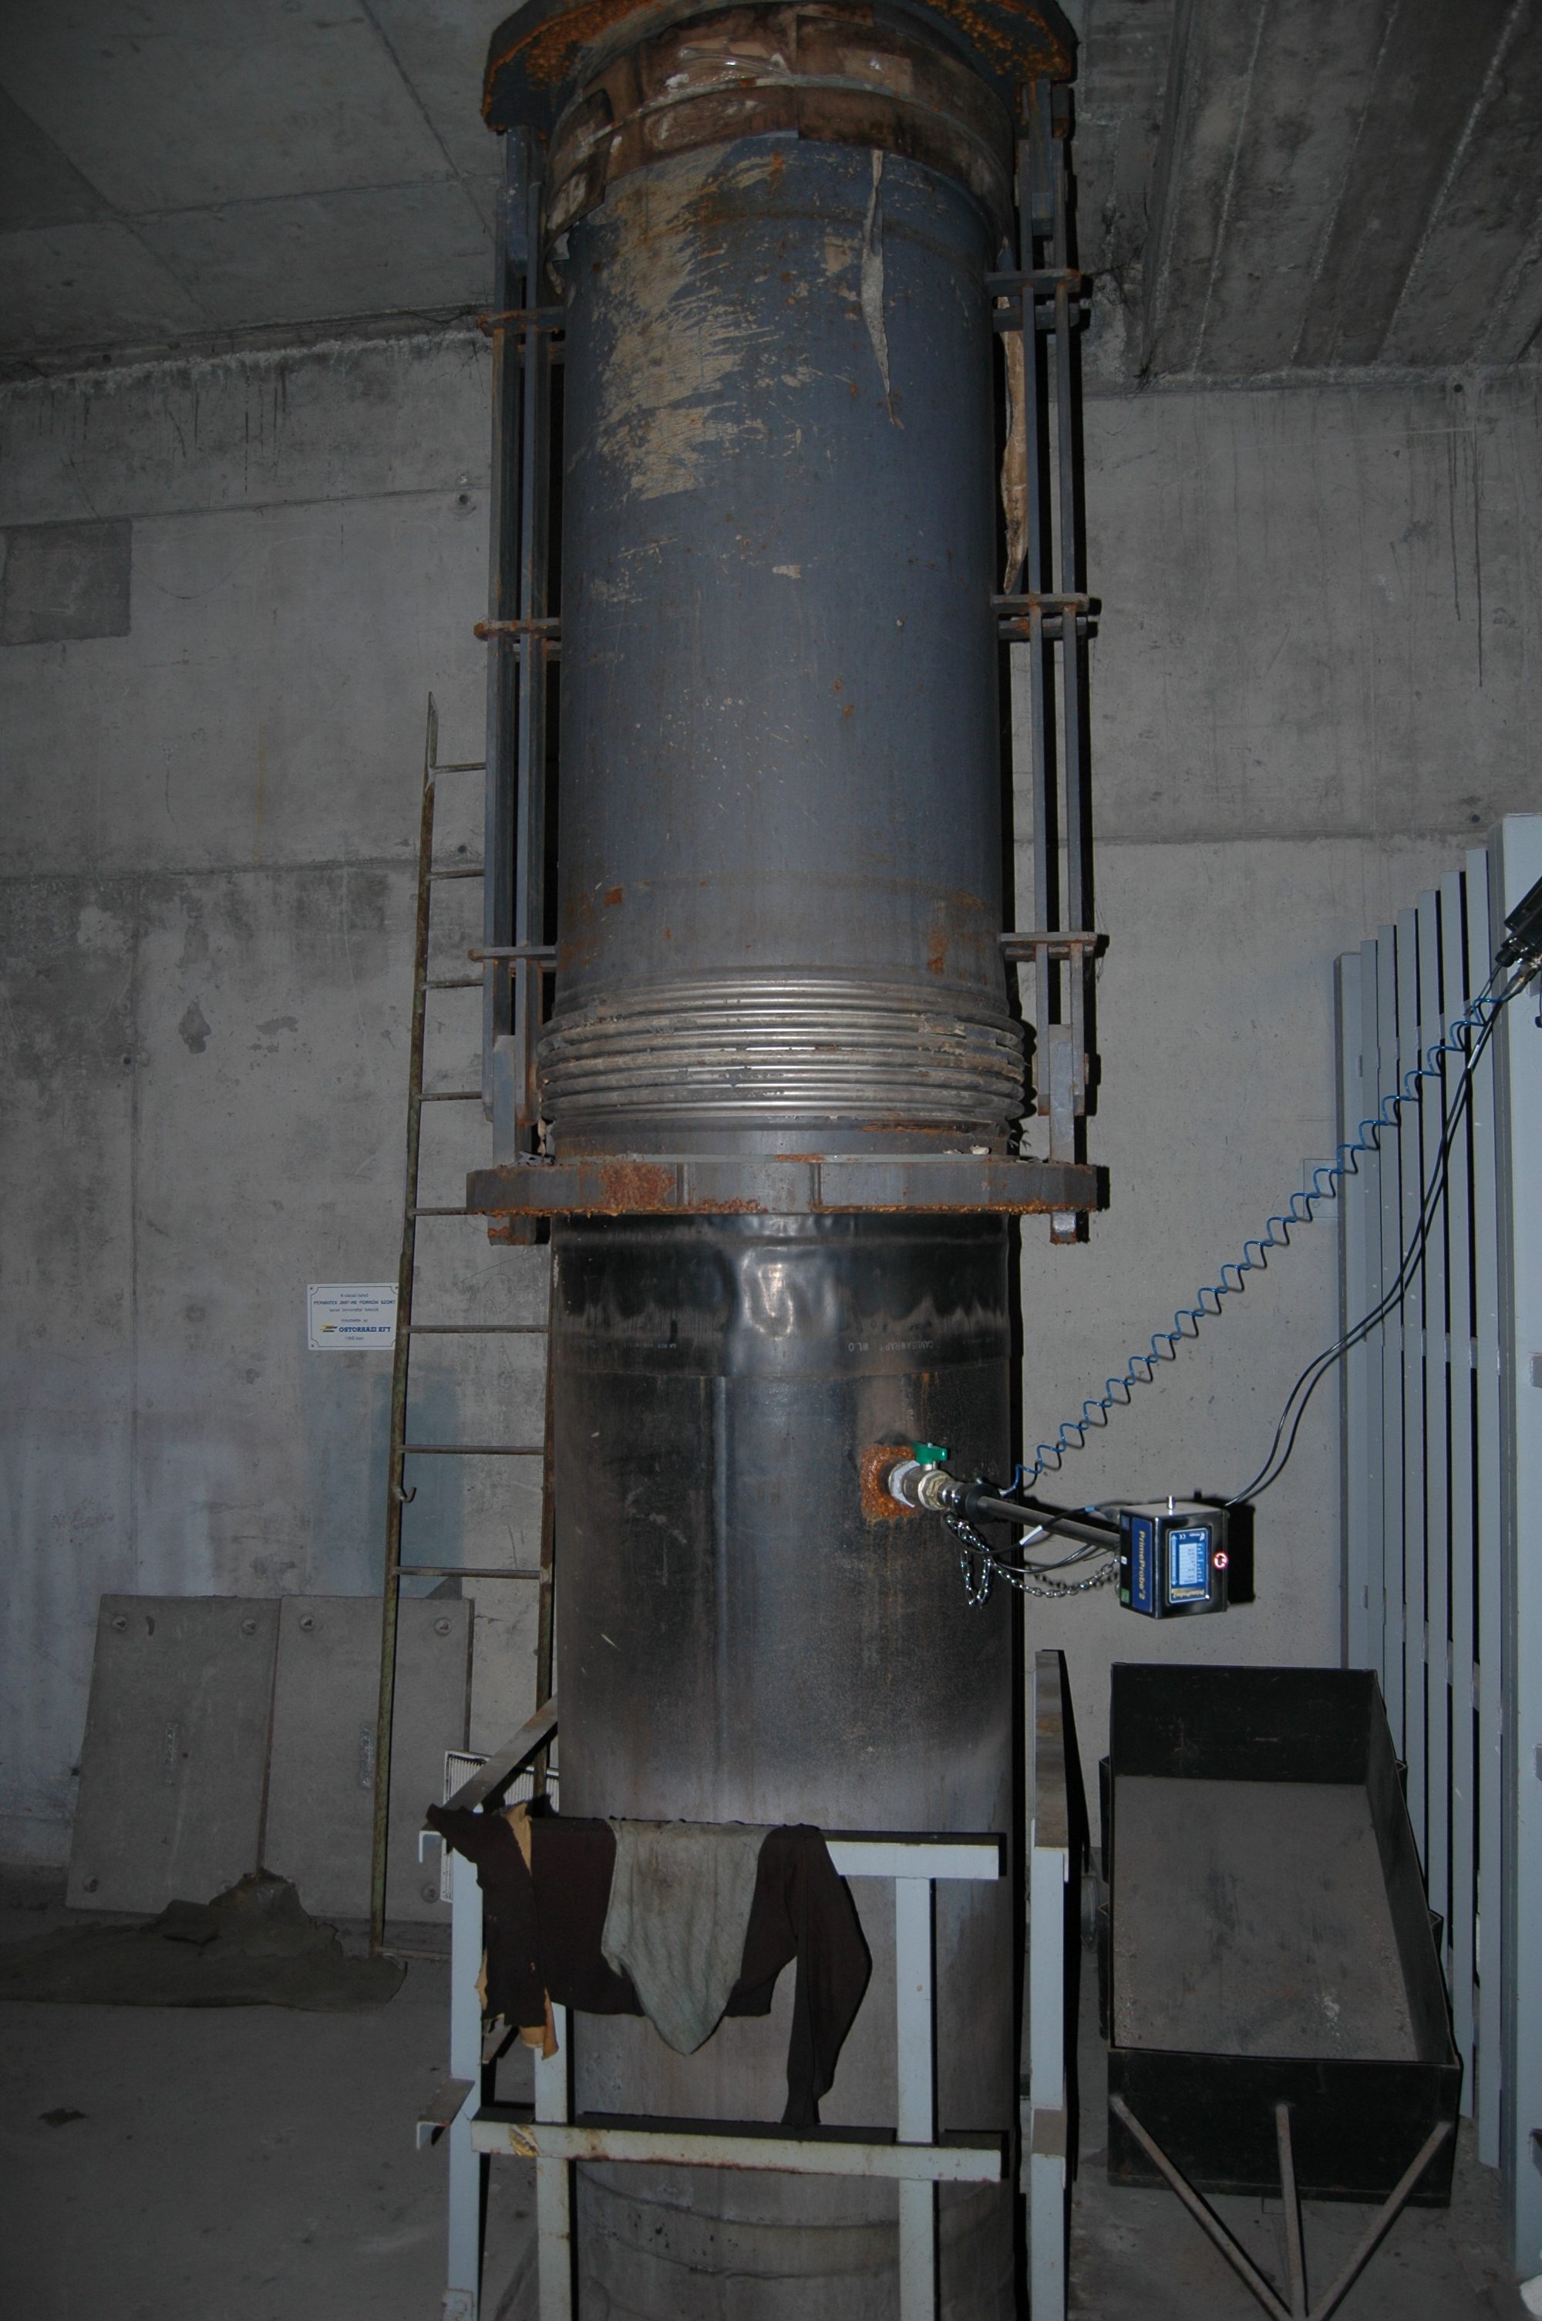
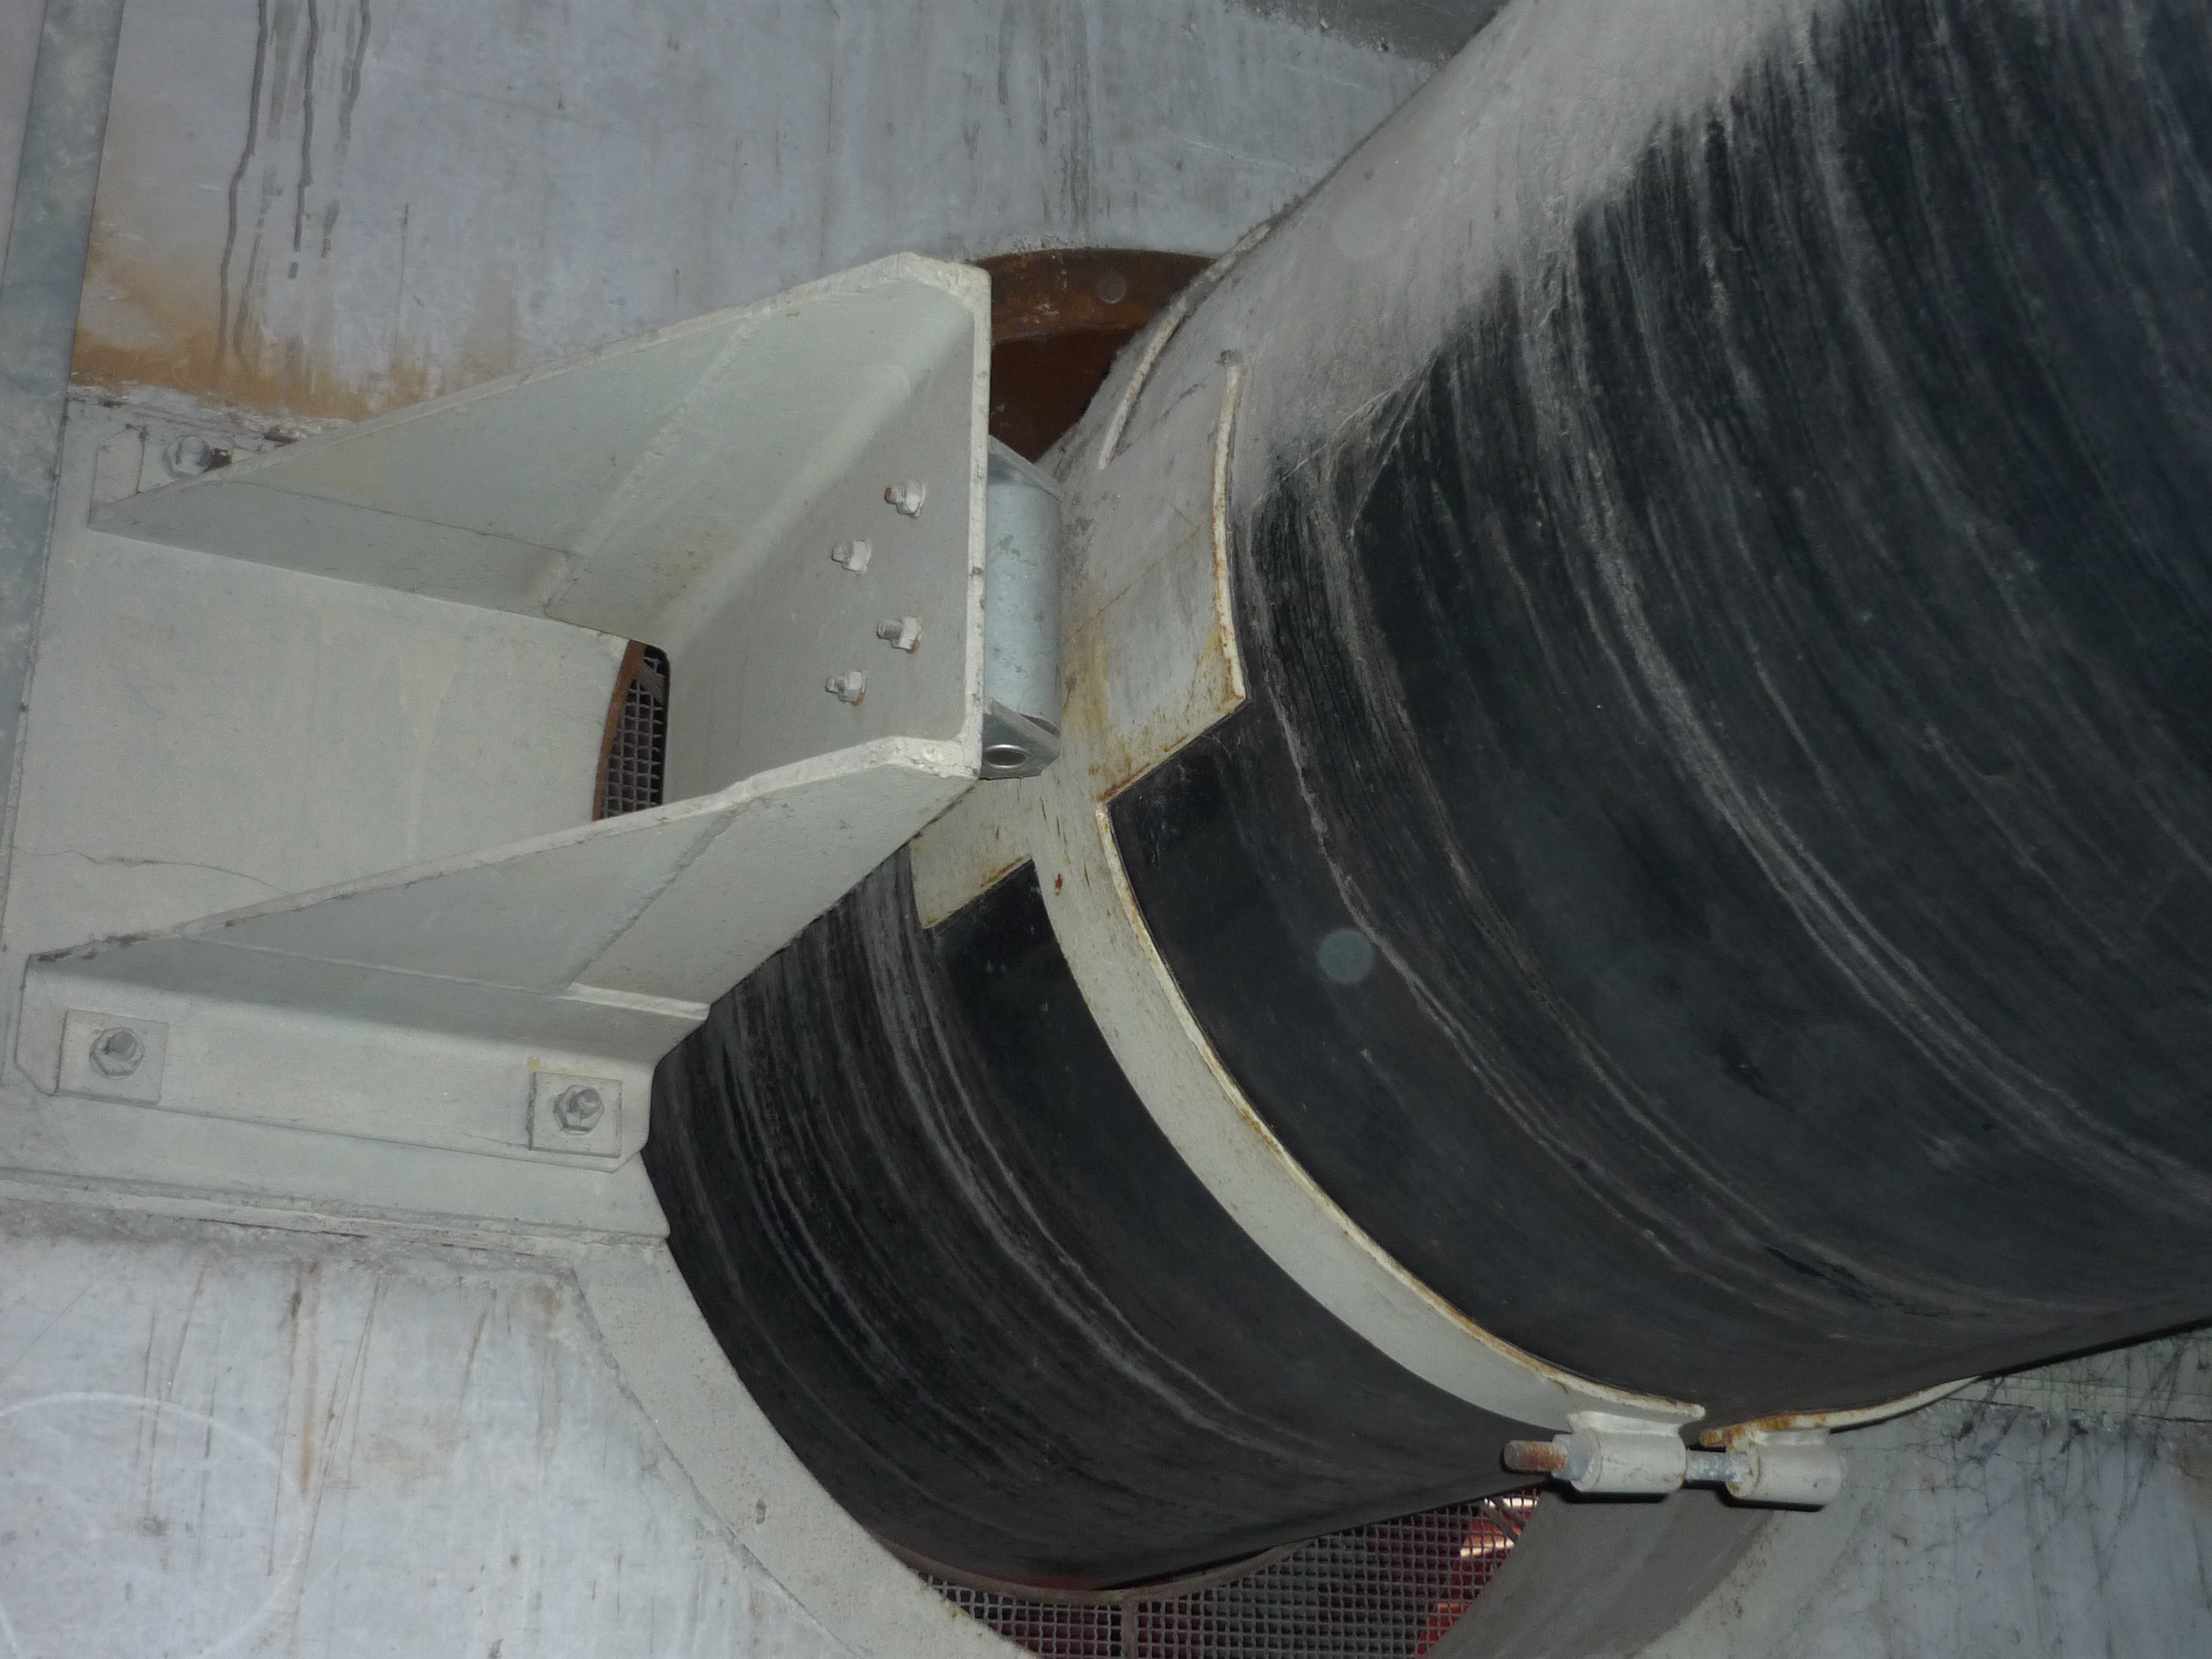
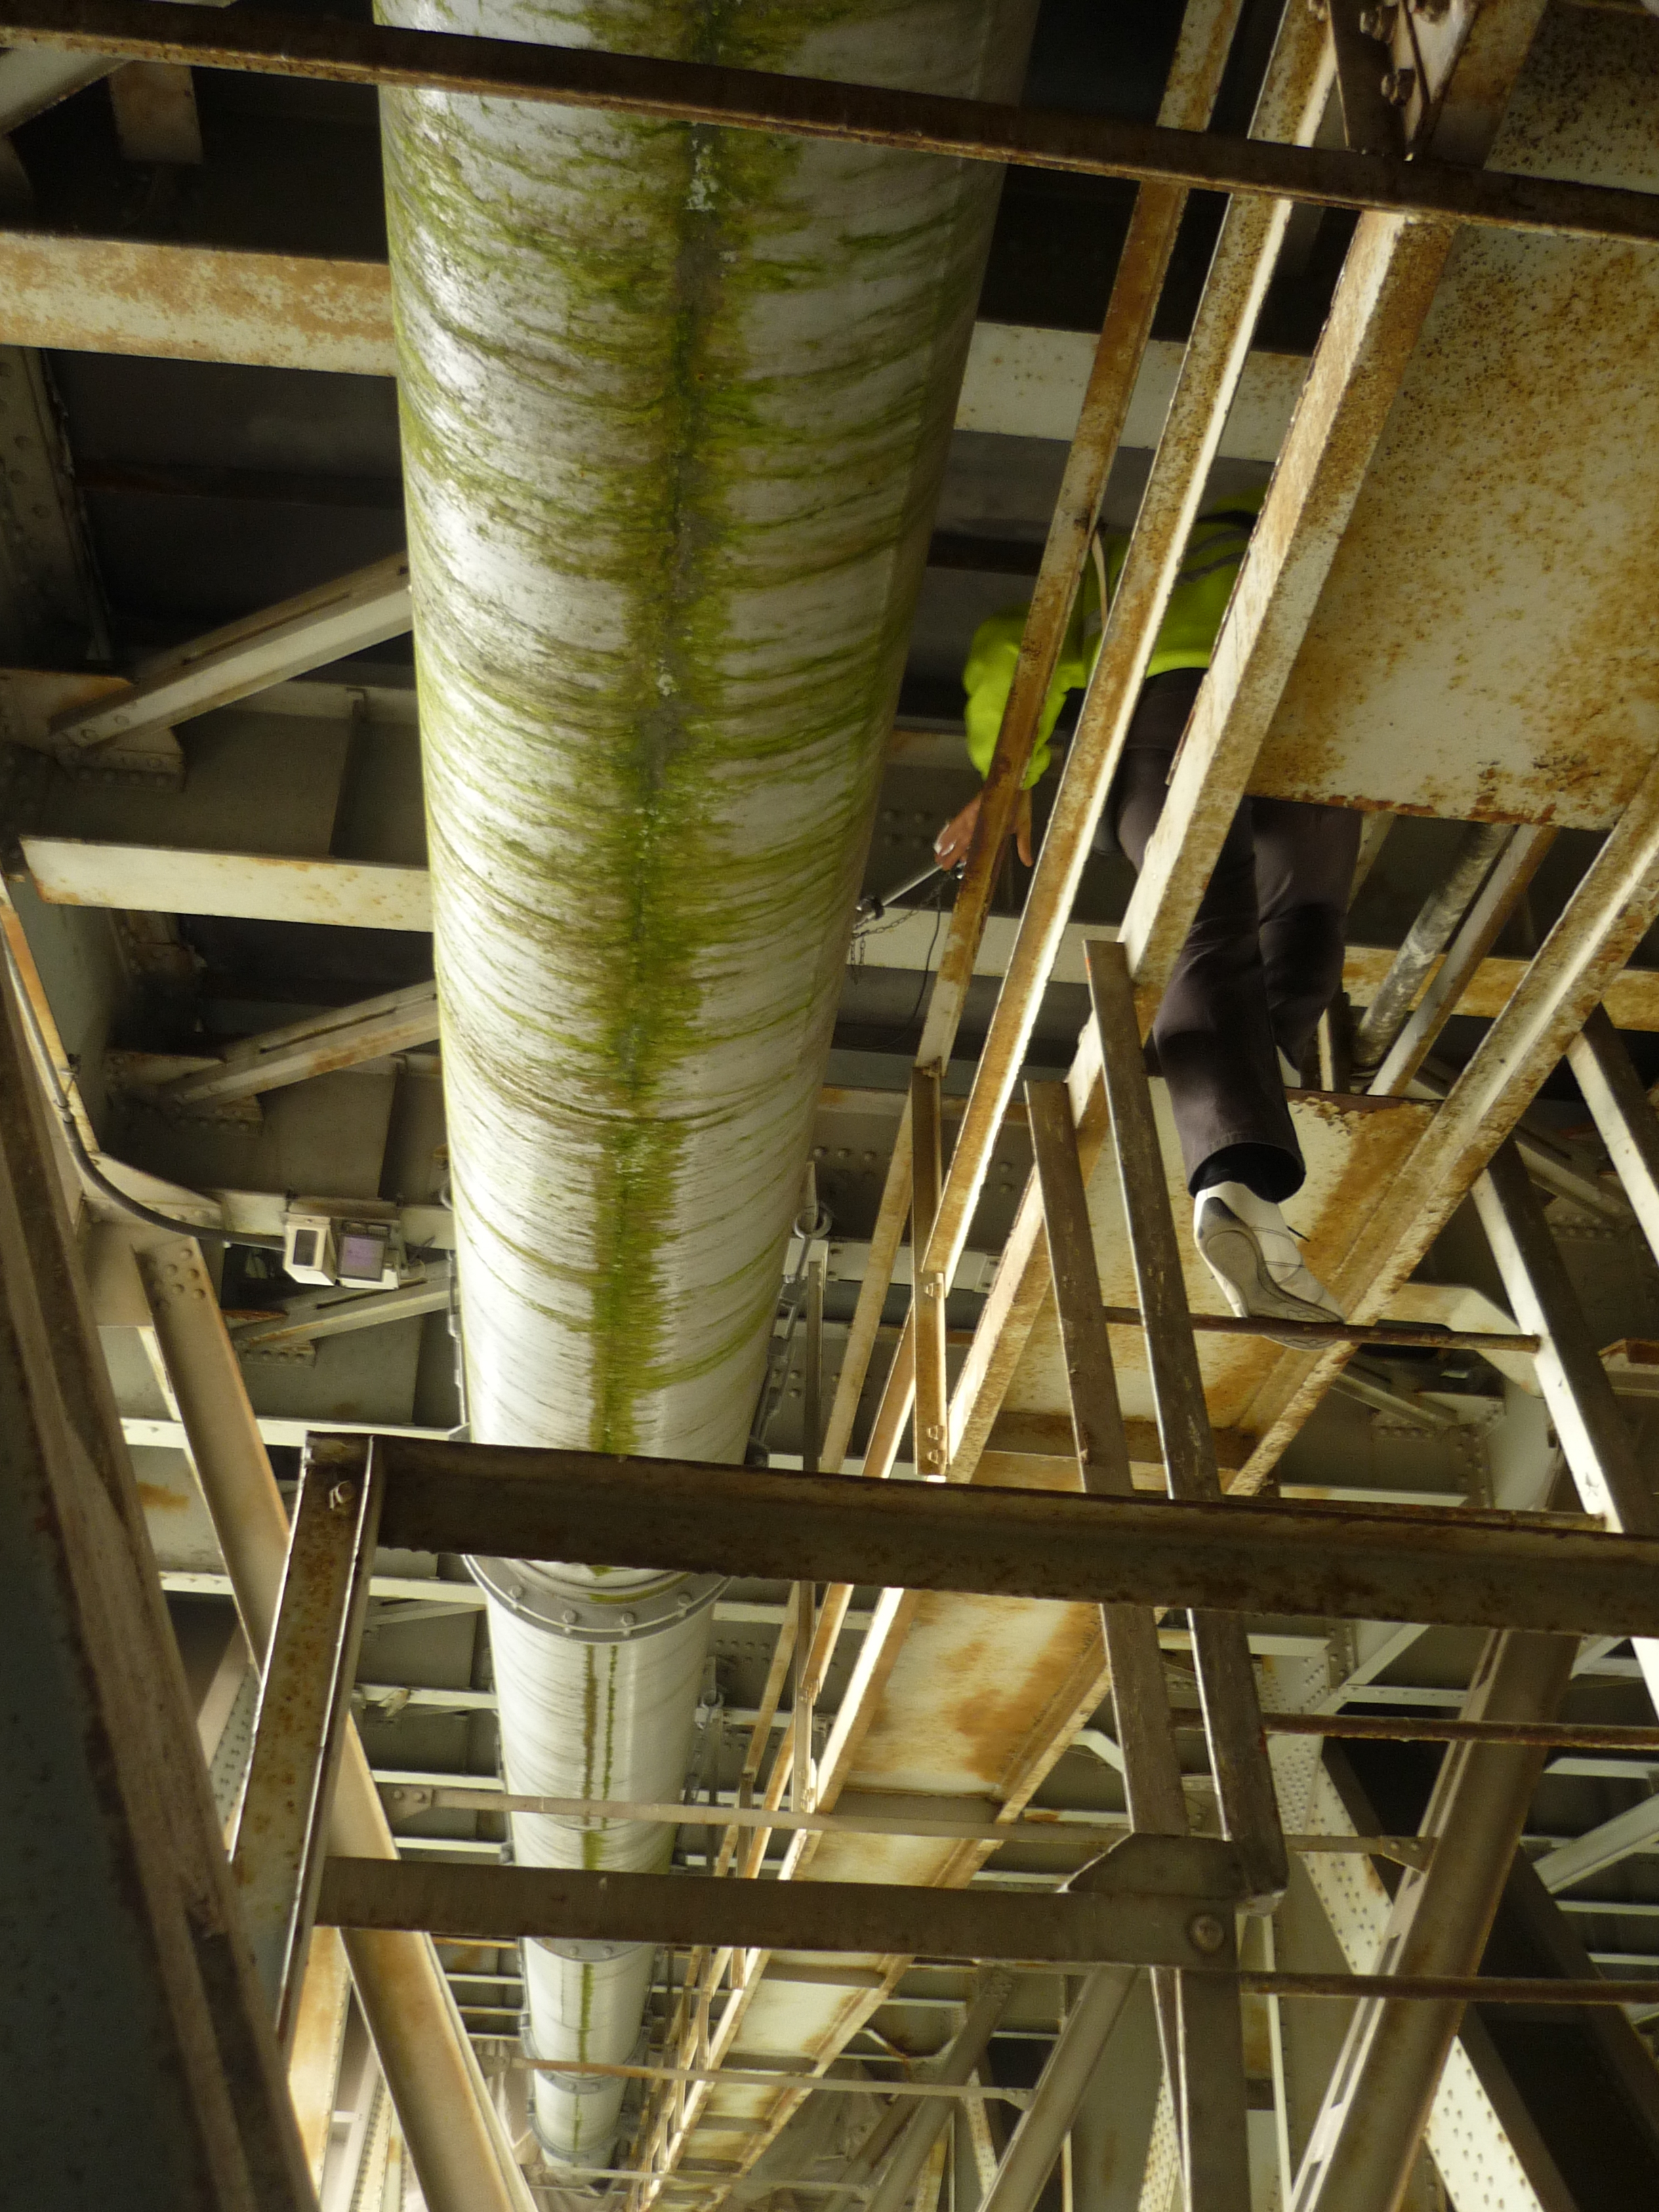
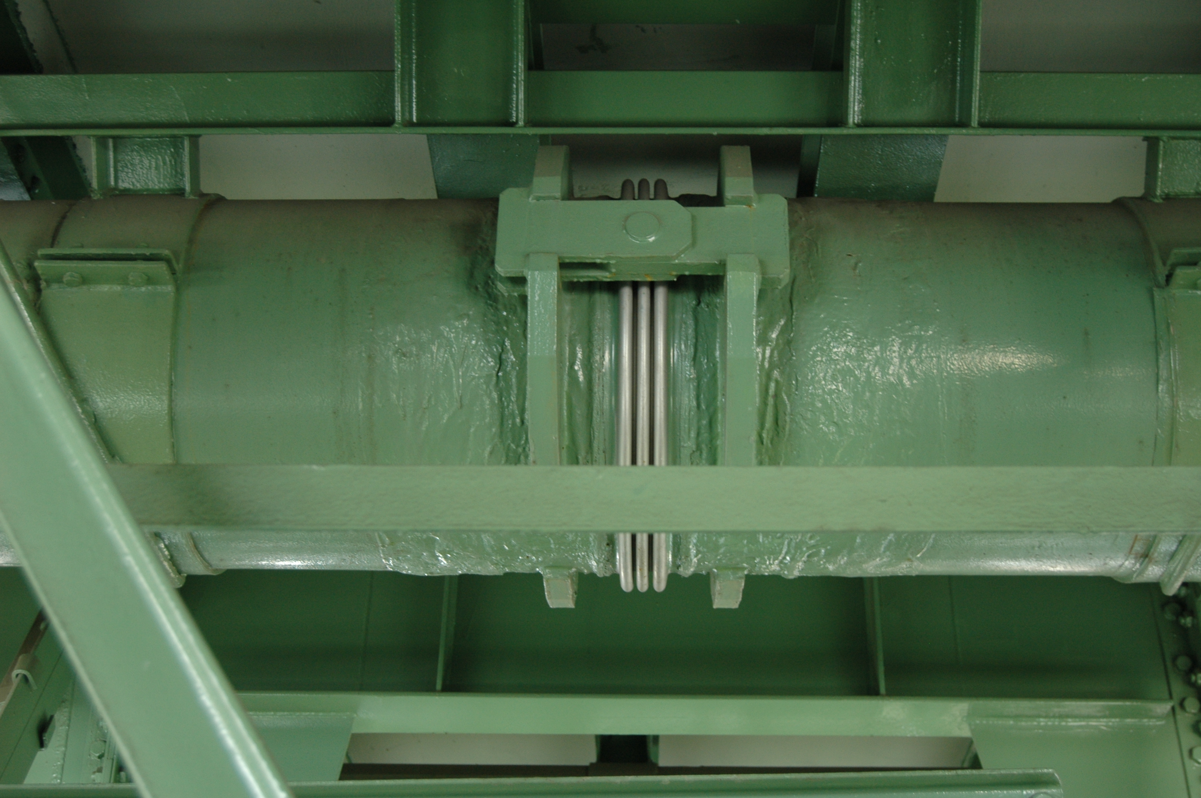
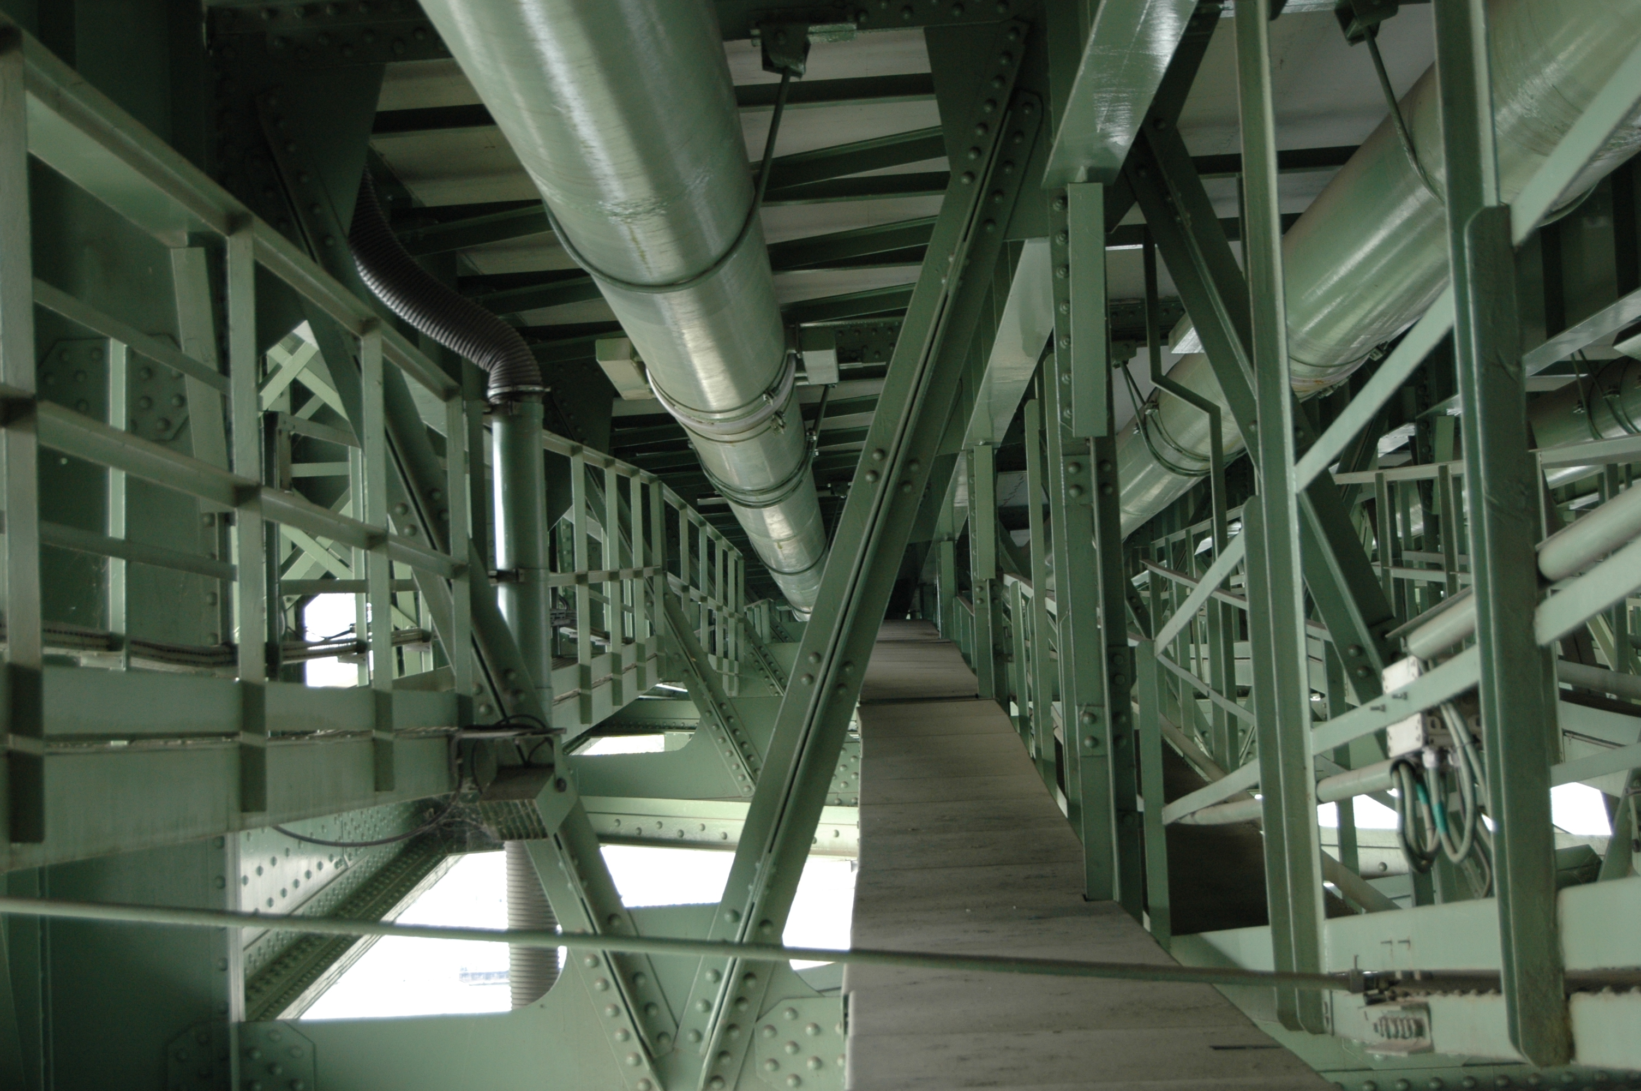
Föld feletti átvezetések – Hídi vezetékek
Rákóczi-híd DN800
Petőfi-híd DN800
Szabadság-híd 4 x DN600
Notes:
Rekonstrukciós kihívások:
Jogi lehatárolás (tulajdonjogot érintő felfüggesztési, csatlakozási helyek, stb.).
Üzemeltetési szerkezetek a hídszerkezet részei (kezelőjárdák, javítási, karbantartási anyagok mozgatásának biztosítása, stb.).
Tervezéskor a hídi mozgások és csővezeték mozgások összehangolása, szerkezeti együtt dolgozás (a hídtól függetlenül létrejövő csővezetéki kényszermozgások biztosítása külön speciális szerkezetekkel).
Korróziós állagromlás különbözősége (híd, csővezeték) → külön intézkedés, rekonstrukció szükségessége → rekonstrukciós költségek aránytalan megnövekedése állványozás, szerkezeti összekapcsolódás).
A hídszerkezet adottságai határozzák meg a rekonstrukciós munkát, sok esetben körülményes a speciális szerkezetek miatt

Slide 6
Hídi vezetékek – korábbi rekonstrukciók
Teljes vezeték csere
Gubacsi híd 3xDN500, acél, görgős alátámasztás, 12 db kompenzátor – 2016
Szabadság híd 4xDN600, acél, kantáros felfüggesztés, 92 db kompenzátor – 2008
Vezeték felújítás
Margit híd 2xDN600, acél, kantáros felfüggesztés, Várallyai Gibault kötés – 2010
  (a cső teljes körű korrózióvédelmi felújítást kapott, a kötések, felfüggesztések, hídi rögzítések újak)
Margitszigeti bekötő híd DN600, acél, kantáros felfüggesztés, Várallyai Gibault kötés – 2010
(a régi cső teljes körű korrózióvédelmi felújítást kapott, a kötések, felfüggesztések, hídi rögzítések újak)
Petőfi híd DN800, acél, kantáros felfüggesztés, Várallyai Gibault kötés – 2006
(a cső korrózióvédelmi átvonó festést kapott)
Erzsébet híd DN800, acél, csúszó felfüggesztés, 40 db kompenzátor – 2004
(a cső korrózióvédelmi átvonó festést kapott )
A vezeték eredeti állapotú – rekonstrukciós prioritás »» híd felújítással ??
Rákóczi (Lágymányosi) híd DN800, acél, görgős alátámasztás, hídfőkben 2 db laterál kompenzátor – 1995
Óbudai sziget „K-rácsozású” híd DN200, acél kantáros felfüggesztés, hídfőknél 90°-os iránytörések – 1975

Slide 7
Vezetékrekonstrukciós szempontok
A Fővárosi hidak acélszerkezetű hidak, rajtuk hosszvarratos acélvezetékek üzemelnek (ún. speciális Gibault kötéssel vagy kompenzátoros megoldással szerelve).
Az acélszerkezetű híd anyagtulajdonságai egyezzenek meg a vezeték anyagával → acél anyagú vezeték alkalmazása.
A különböző hőtágulási képességű anyagok (pl. műanyag, kompozit ↔ hídi szerkezeti acél anyag) kényszermozgásainak összehangolása feleslegesen bonyolulttá teszik a szerkezetet és annak üzemeltetését, élettartamát.
A vezeték a mozgó hídon attól függetlenül önálló, ún. kényszer mozgást végez. Ezért hídon lévő vezetéket nem bélelünk, cseréljük, vagy a régit korrózió védelem után visszahelyezzük
A vezetékekhez nem könnyű hozzáférni, ezért a hídi vezetékek cseréjét a híd felújítással egy időben célszerű elvégezni költségtakarékossági okokból.
A vezetéket a lehető legjobb és legtartósabb műszaki színvonalon célszerű megépíteni.
Figyelembe kell venni azt, hogy teljes körű rekonstrukciós lehetőség reálisan csak a híd felújításával együtt sok év múlva lehetséges.

Slide 8
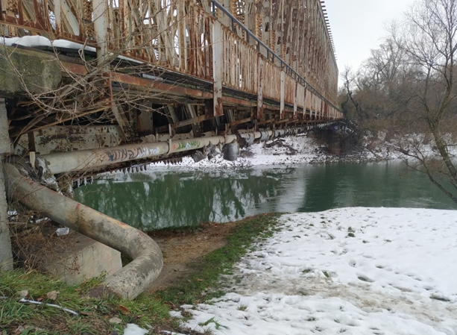
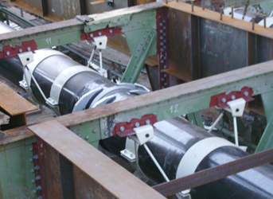
Vezeték elhelyezések, műszaki megoldások
  Az elhelyezés sokfélesége a hídszerkezet adottságaitól
  függ, ezért egyedi kihívás mindegyik!
  Vízszintes vonalvezetésű híd (vasúti hidak, Rákóczi híd)
a kereszttartókra szerelt vezeték vonalvezetése követi a híd vízszintes vonalvezetését,
görgőkön történő átvezetés mozgás kiegyenlítése axiál kompenzátorok (Gubacsi híd)
hídfőkben laterál kompenzátorok (Rákóczi híd),
hídszerkezeten kívül vízszintes vezetés, hídi járda alatt konzolos elhelyezés,
kis hossz (max.100 fm), kis átmérő (max. DN200 mm),
mozgás kiegyenlítés 90°-os iránytöréssel a két parton (v.ö. távhő vezetékek dilatációja)
(Óbudai sziget „K-rácsozású” híd).
  Hosszirányban enyhén ívelt vonalvezetés
  (nagy fesztáv – Fővárosi közúti hidak)
a kereszttartókra szerelt csővezeték vonalvezetése követi az íveltséget,
a szögelfordulást figyelembe kell venni a csőtengelyek hosszanti
hőmozgása mellett megfelelő szerkezetekkel,
kantáros felfüggesztés alkalmazása speciális (Várallyai gibault) kötésekkel
Margit híd, Petőfi híd), ill. kombinálva angulár,
kompenzátorokkal (Erzsébet híd, Szabadság híd).
Óbudai sziget „K” híd
Szabadság híd, befüggesztett Gerber tartós szerkezet
Notes:
Gubacsi híd görgős alátámasztás: a három DN500 vízvezeték egyszerre nem terhel egy kereszttartót. » 2 db ill. 1 db cső/ kereszttartó
tengely irányú mozgás kiegyenlítés » Σ 12 db (3x4 db) axiál kompenzátorral
kompenzátorok elhelyezése mindig fix megfogások között
Rekonstrukció csőstatikával összehangolva lehetséges
Szabadság híd: -4 x DN600 acél főnyomó vezeték átvezetése
-az ívelt vonalvezetés alatt a vezeték többféle irányú kényszer mozgást végez
-kantáros felfüggesztés, kettős kantáros fix megfogások, 3 féle kompenzátor kombinálás (angular, vertikal, laterál)
-kompenzátorok elhelyezése mindig fix megfogások között
-Σ 92 db kompenzátor – 4 x (23db = 14db axiál, 6 db angulár, 3db laterál)
-egyedi rekonstrukciós tervezés szükséges, csőstatikával összehangolva

Slide 9
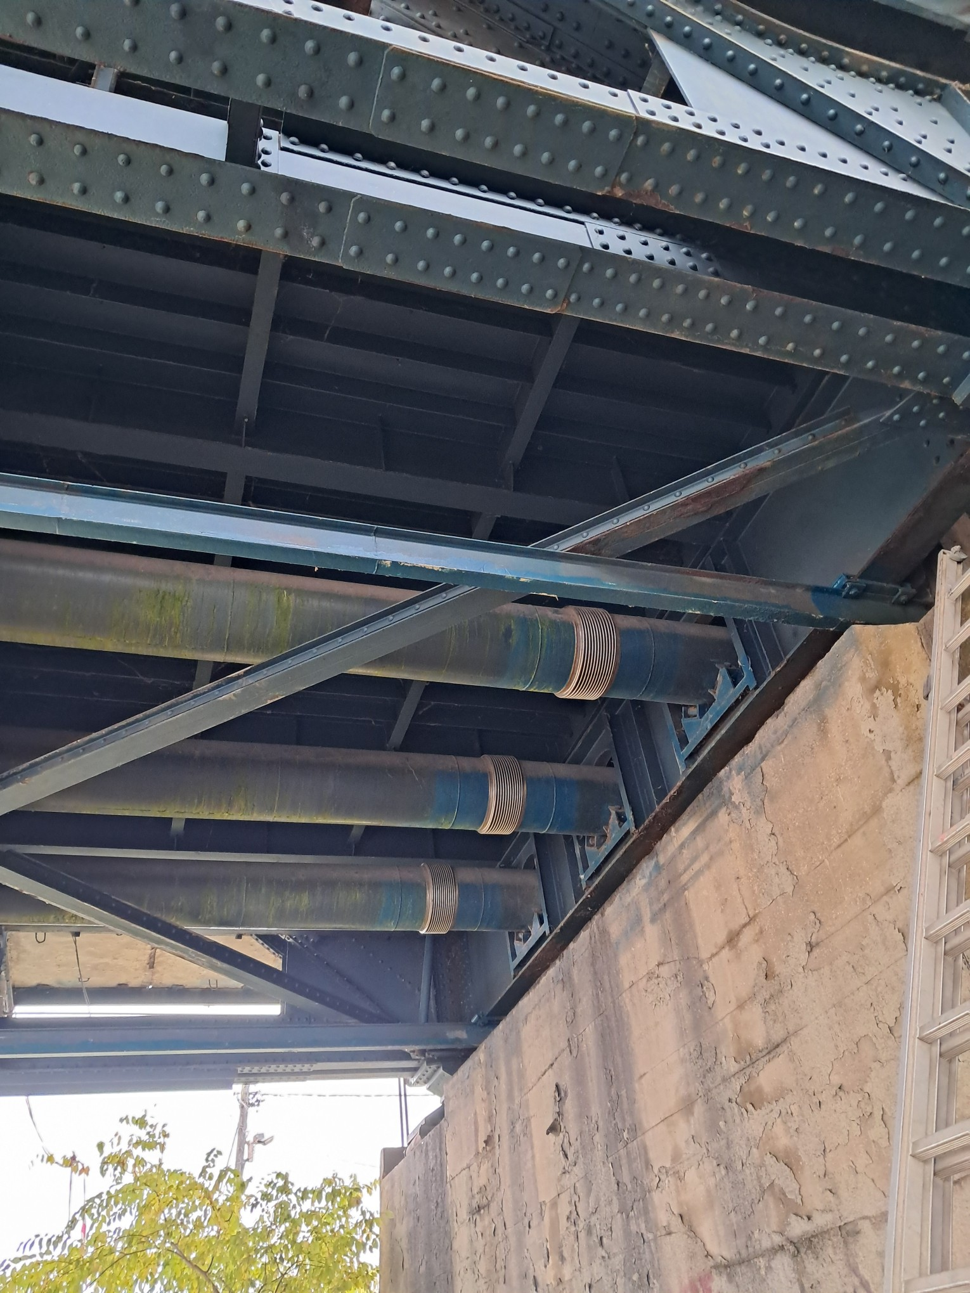
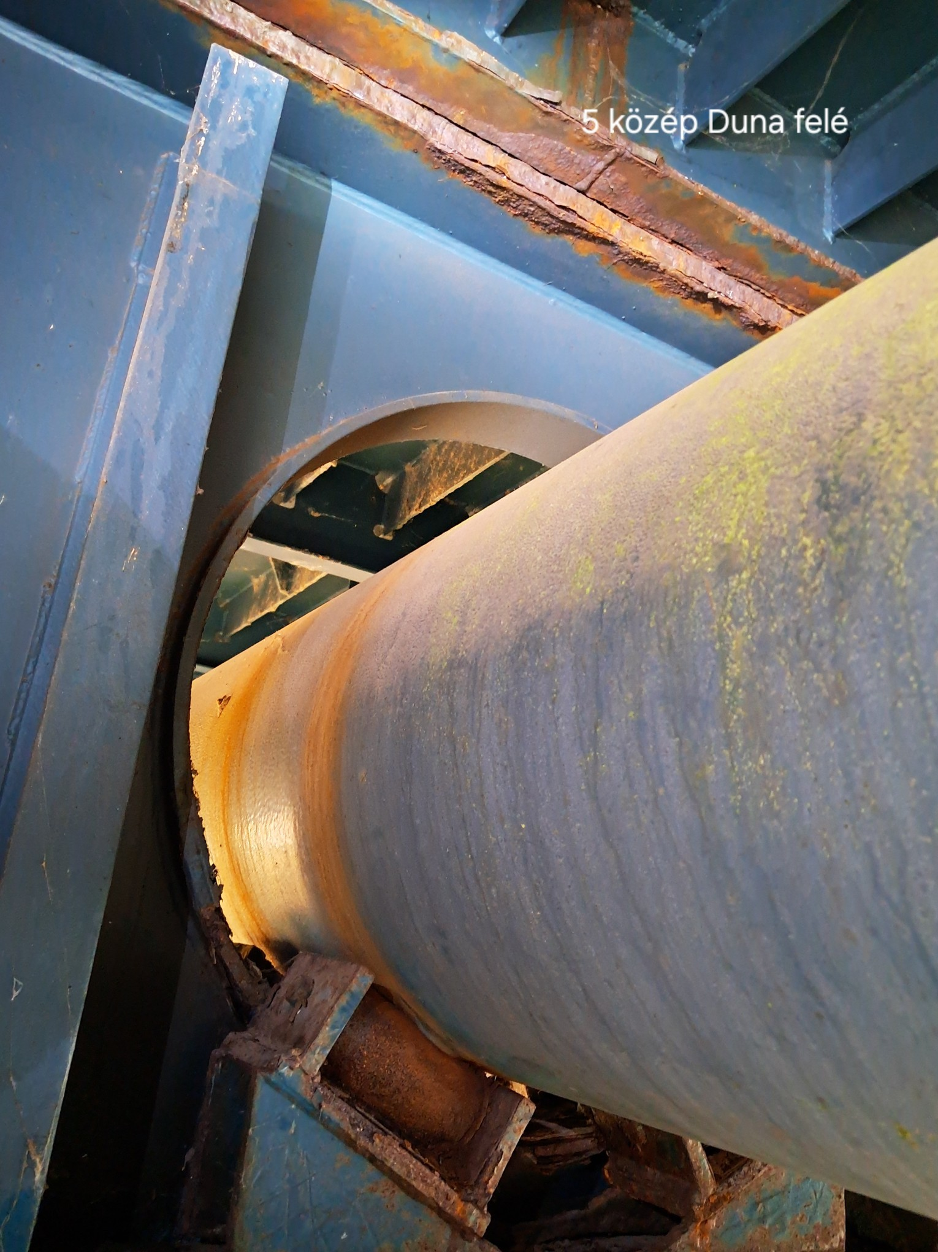
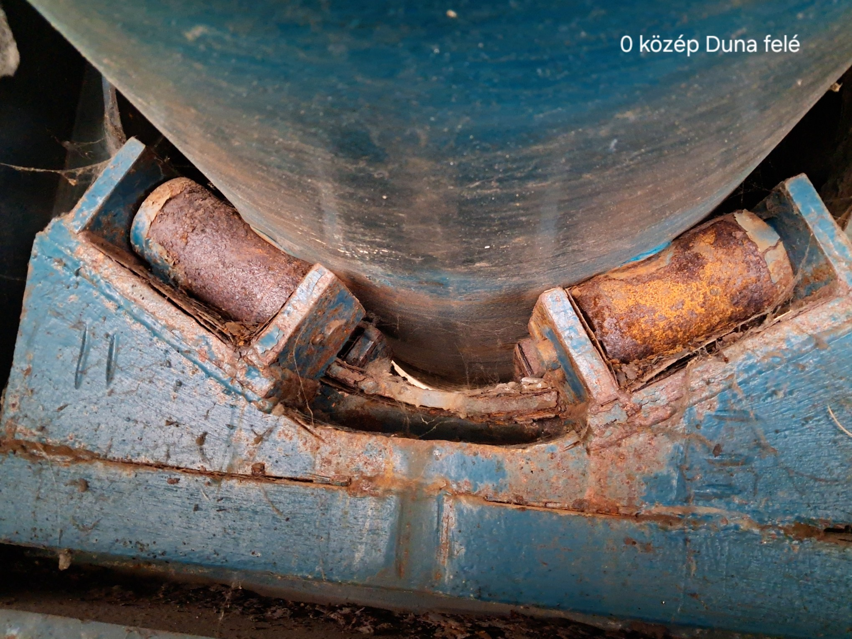
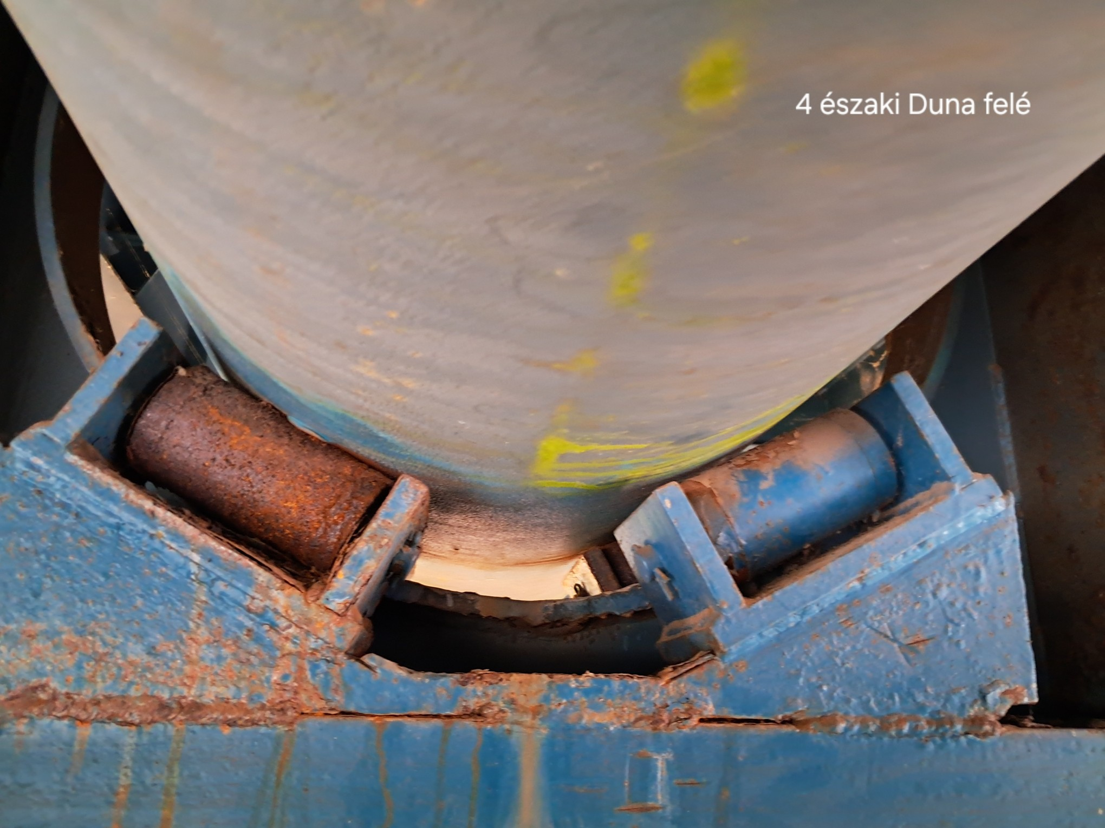
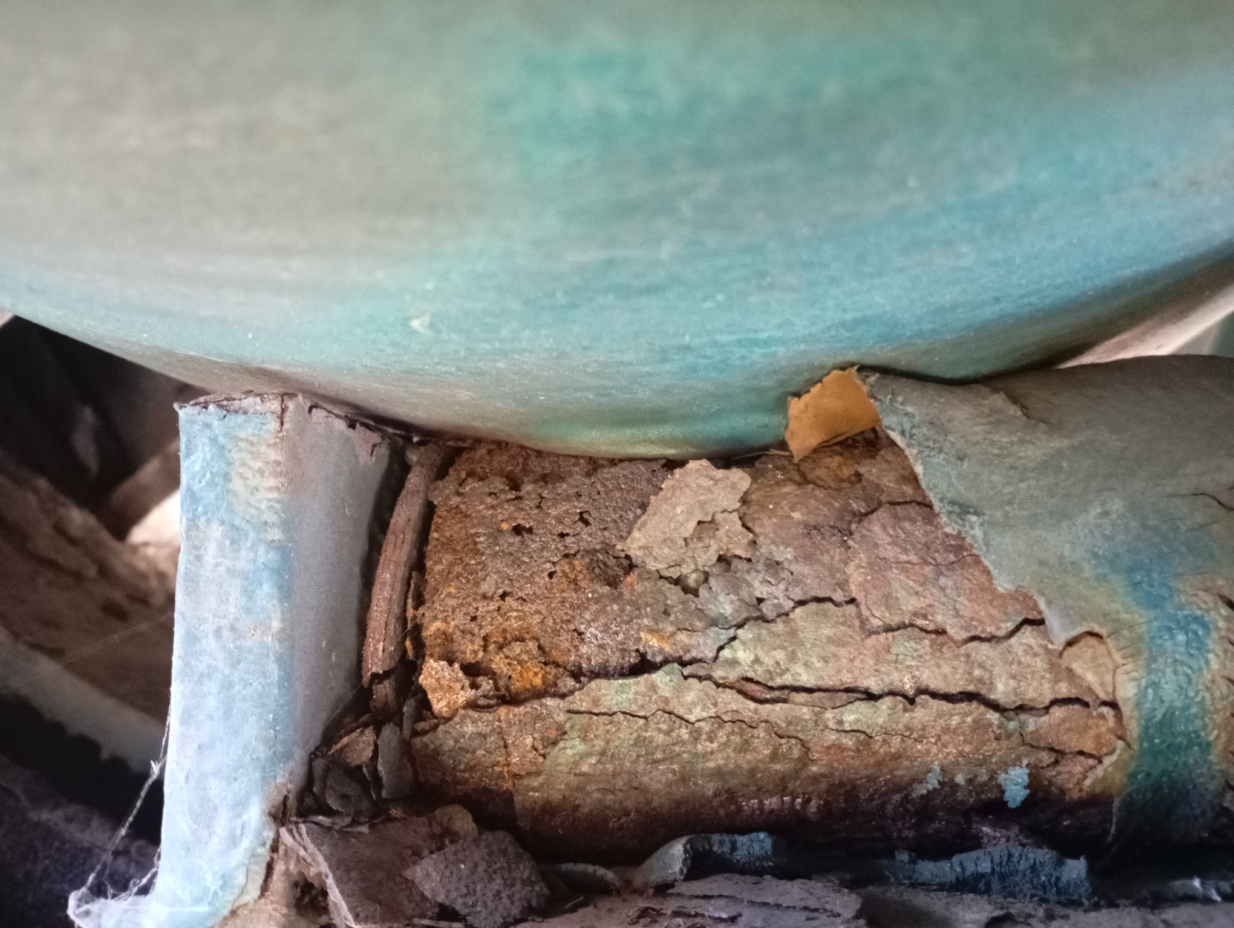
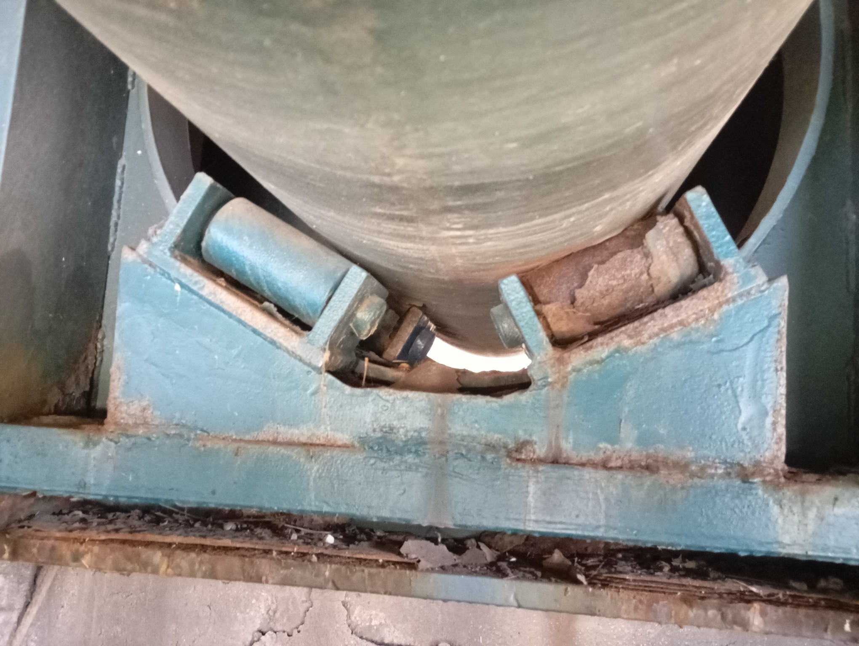
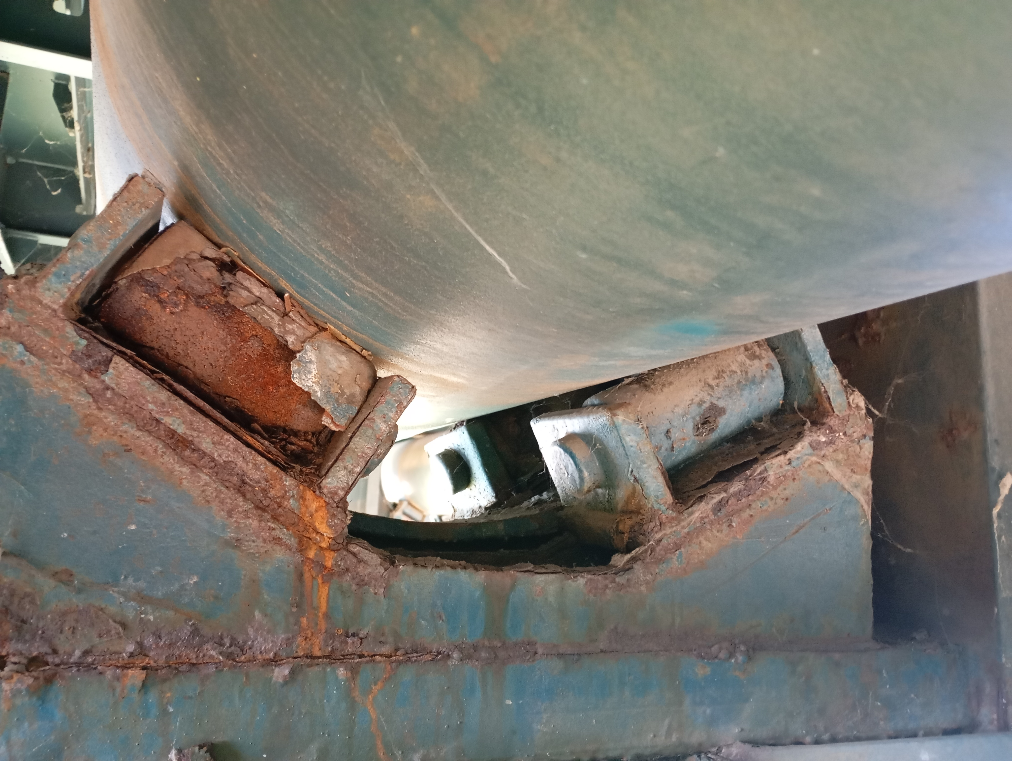
Hídi vezetékek – Gubacsi-híd 3xDN500
Görgők elhelyezkedése a kereszttartón
Érintkezésből adódó feszültség korrózió
Egyenlőtlen terhelés – ép görgő
Axiál kompenzátorok a rendszerben
Anyagfáradás okozta tipikus szétesés
Egyenlőtlen terhelés – ép görgő
Anyagfáradás okozta féloldali szétesés

Slide 10
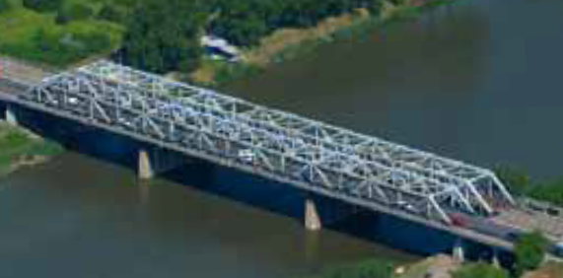
Gubacsi-híd 3xDN500 – felmerült problémák
A rekonstrukció 9 éve volt (2016), új cső, új görgők, új alátámasztó szerkezetekkel a hídra hegesztve.
Gyenge anyagú, edzetlen görgők → erős rozsdásodás.
Nincs egyenletes görgő felfekvés → túlterhelés
a terhet hordozó görgőkön
Teljes görgő tönkremenetel a terhet viselő görgőkön.
Állandó nedvesség főleg nyáron, mivel a cső
páralecsapódása szinte folyamatos.
Dinamikus többletterhelés, állandó rezgés a hídi nehéz forgalomból adódóan.
Görgő bevonati elégtelenség (már az új cső behúzásakor sérülés, bevonati hiány).

Slide 11
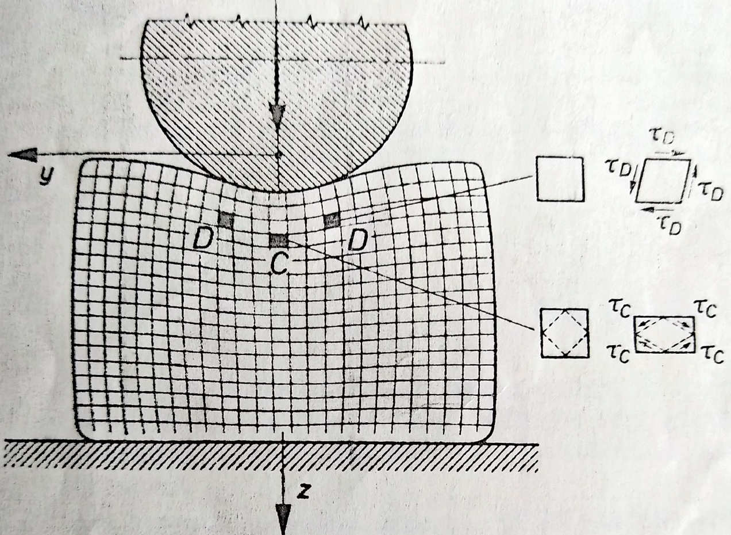
Gubacsi-híd 3xDN500 – a tönkremenetel fő okai
A 9 év alatti repedéses tönkremenetel messze idő előtti és magyarázatot kíván. Anyag kifáradásra és korróziós felgyorsulásra enged következtetni, melynek valószínűsíthető okai:
feltételezhető fő ok a „Hertz” feszültségből adódó (cső és görgő találkozásának feszültsége) többletterhelés és anyagkifáradás fennállása, amely az érintkező felületek alatt 1,5–1,7-szeres feszültség növekményt jelent az anyag belsejében (a görgők „Hertz” feszültségi méretezése valószínűleg nem történt meg),
fentiekhez kapcsolódóan edzetlen görgők (!) alkalmazása,
elégtelen, nem megfelelő bevonattal,
a csövön egész nyáron jelen lévő állandó páralecsapódás
(ld. mohás cső) hatása, ami a görgőkre és főleg a görgők
alatti tartószerkezetekre „dunsztként” hatást gyakorolt,
hídi forgalom járulékos többletterhelésének dinamikus
hatása (állandó rezgés és lengés jelenléte).

Slide 12
Gubacsi-híd 3xDN500 – Javítási kihívások
Vizsgálatok
1 db épen maradt görgő anyagszerkezeti és bevonati vizsgálata → Vekor Kft.
    A görgő nagyszéntartalmú (≈1,1–1,3%C), Mn-Cr ötvözésű, hidegmegmunkáló/kopásálló acél, edzés előtti vagy lágy állapotban.
    MnS zárványokkal szennyezett, valószínűleg régebbi vagy nem szigorúan tisztított olvadékból. Leginkább (EN) 120MnCr jellegű vagy régi DIN szerszámacél (DIN 1.2419 környéke).
    A felületen (poliakrilátot tartalmazó) akril zománcfesték található.
A hídi acélcső görgős érintkezésénél a bevonaton itt-ott megjelenő kör alakú duzzanat alatt helyszíni anyagvizsgálat elvégzése szükséges eseti lokális korrózió feltételezhetősége miatt.
Műszaki tartalom
Összes görgő cseréje (Σ 176 db!) edzett anyaggal, beleértve a görgőket tartó 88 db „U” szelvényt.
Tervezői ajánlatok kérése a görgők anyagának megfelelő minőségű megtervezésére beleértve a Hertz feszültségre való méretezést is.
„Állítható” görgő rendszer tervezése? → egyenletes felfekvés az összes görgőre.
A DN500 acél vezeték felemelésének tervezése a meglévő görgők leszerelésével és az újak felszerelésével együtt.
Műszaki feladat kiírás készítése a görgő rendszer cseréjére, a hiba okok teljes kizárásával.

Slide 13
Föld alatti átvezetések
Járható alagutak, bújtatók

Slide 14
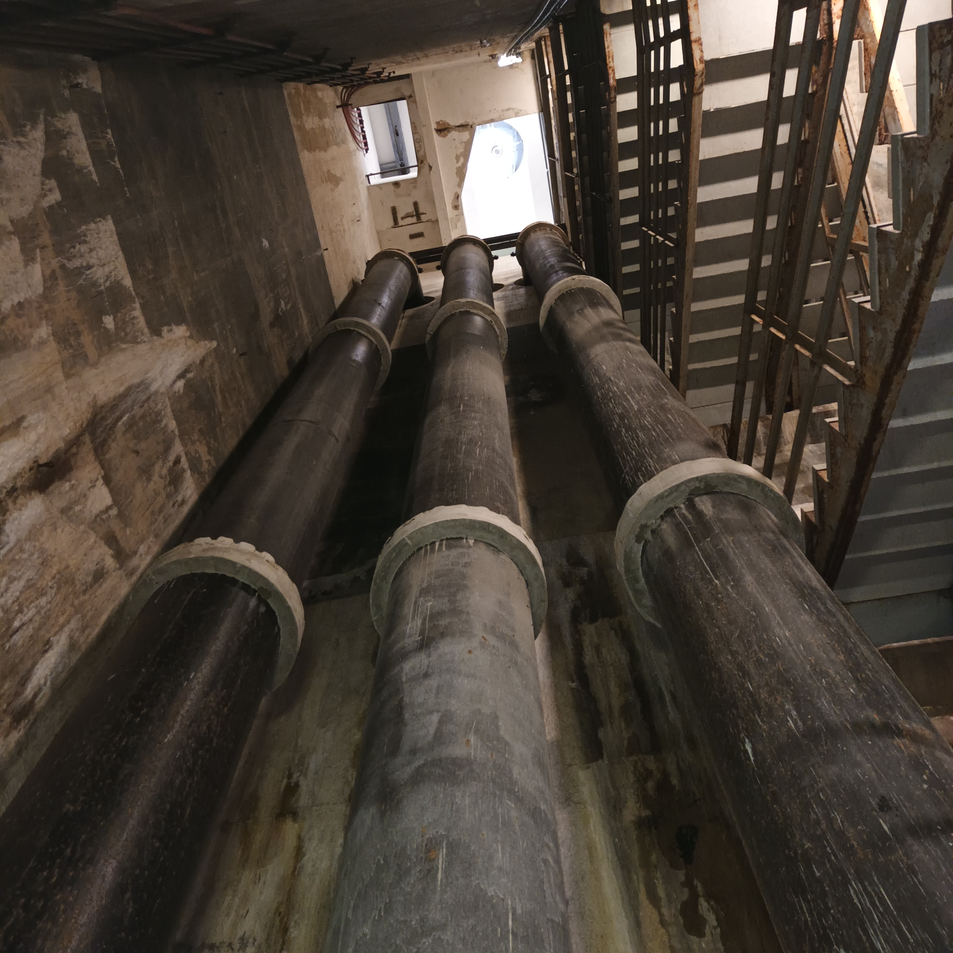
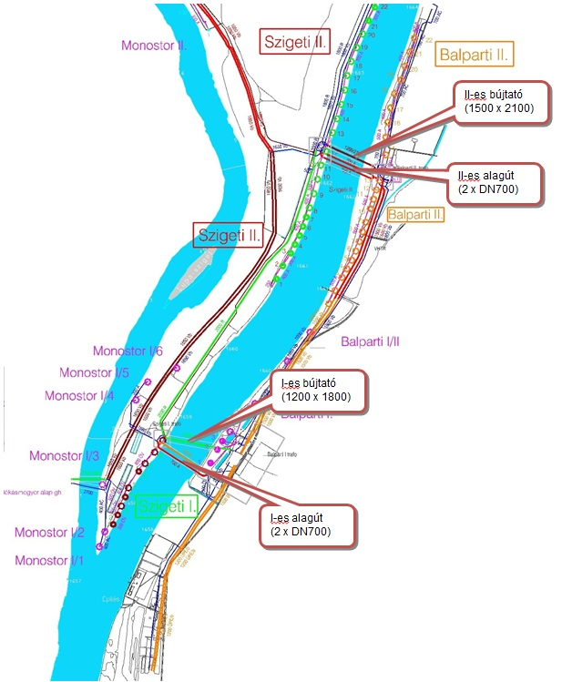
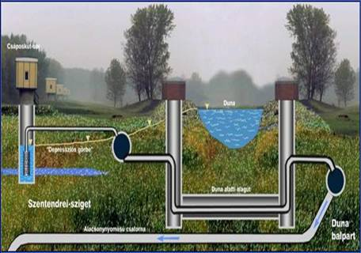
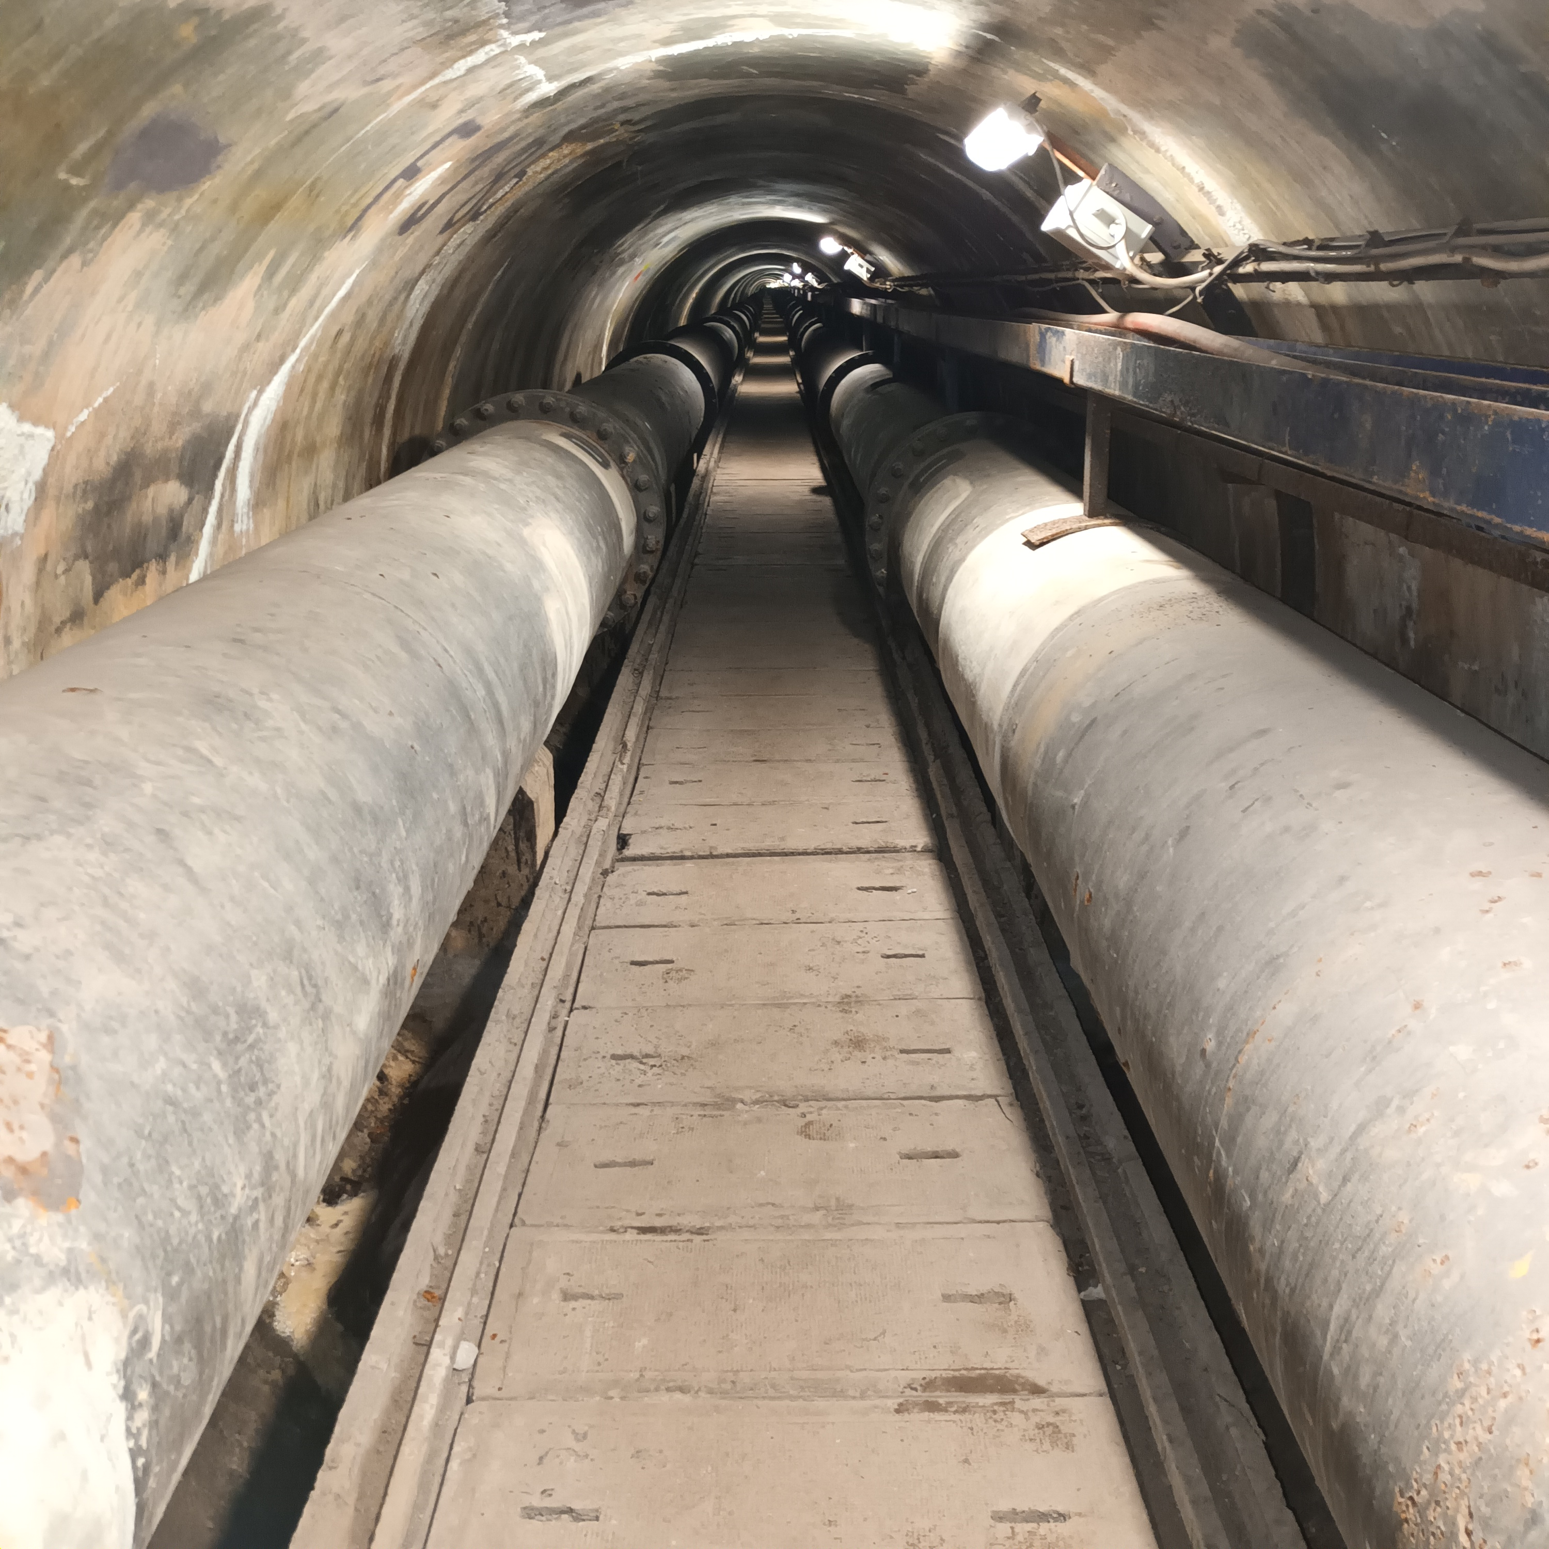
Föld alatti átvezetések – járható alagutak, bújtatók
Szentendrei-sziget
4 db Duna alatti átvezetés

Slide 15
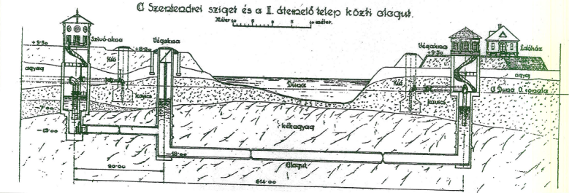
Föld alatti átvezetések – bújtatók
Balparti I., II. Bújtató
a Szentendrei-szigeten megtermelt víz balparti gépházakhoz való eljuttatását biztosító gravitációs átfolyású rendszer,
az eljuttatást négy Duna alatti átvezetés biztosítja,
a termelőterület kiemelt fontossága miatt nagy biztonsági tartalékot tartalmaznak,
a rendszer legfontosabb szállító kapacitású elemei a Balparti I. és a II. Bújtatók.
A II. Bújtató a napi átlagfogyasztás (cca. 460 000 m³/nap) mintegy 25-30%-át szállítja.
Balparti gravitációs szifonalagút sematikus ábrája

Slide 16
Duna alatti II. bújtató felújítási munkái

Slide 17
Építési állapot vs. felújítás előtti állapot
Épült: 1902. Építette: Könyves Tóth Mihály és Wünsch Róbert.
Anyag: vasalt beton C10 minőség (elhasználódás után C4 is).
Építési technológia: bányászati tárnahajtás kézi erővel.
Víztelenítés: gőzüzemű szivattyúkkal.
Munkahézagok hossza : közel 3200 m az alagútban
Szerepe a víztermelésben: szállítókapacitása egyenértékű volt egy DN1800 mm-es csatorna kapacitásával felújítás előtt, mely a Szentendrei szigeten termelt vizet szállítja a balparti átadási pontokhoz (IV-es gépház, K. megyer I és II.)
Felújítás előtti állapot: alacsony szilárdság, repedések, vízbetörések, elhasználódott beton.
A megépülését követően felújítás nem történt, >100 év alatt 5 db leürítés volt.

Slide 18
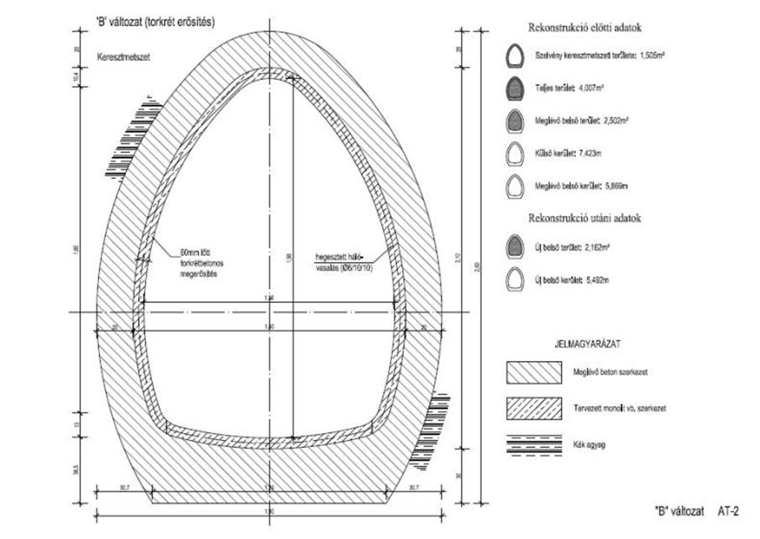
Tervezett szerkezet
Szerkezeti megerősítés lőtt betonnal
  minimum 6 cm beton vastagság,
  acél D 12 mm - 100x100 mm hálós kiosztás,
  vízzáró bevonat min 10 mm vastagságban,
  glettelt – csiszolt felület.
Alagút hossz 524 m.
Aknák:
  balpart felépítmény nélkül,
  jobbpart felépítménnyel elöntési szint, megfeleltetés MÁSZ 2014.

Slide 19
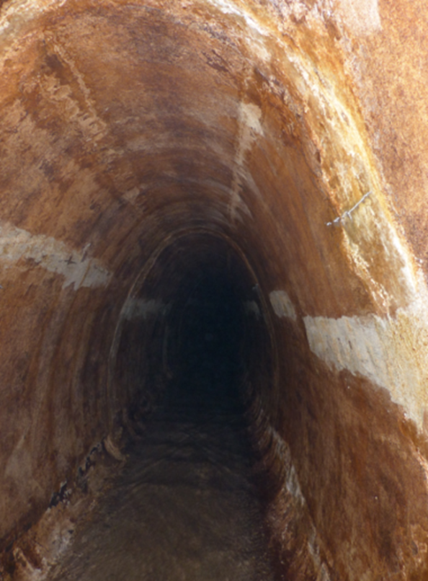
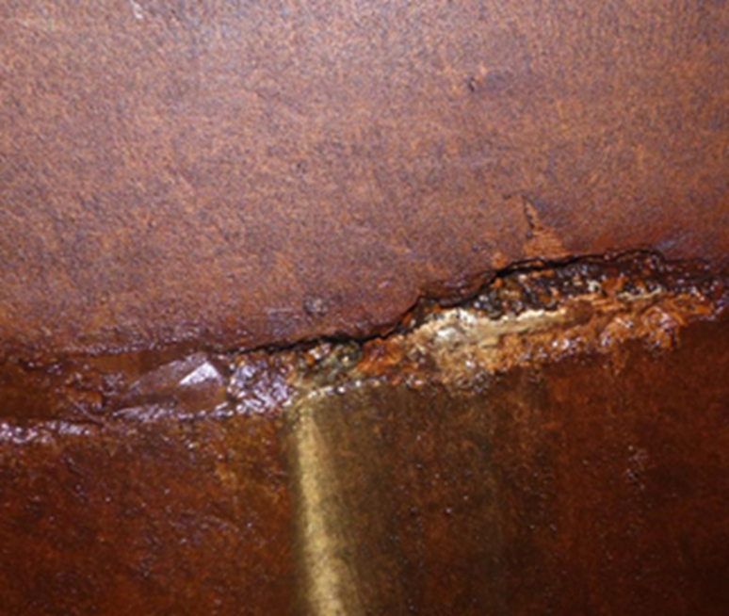
Szerkezeti károsodások

Slide 20
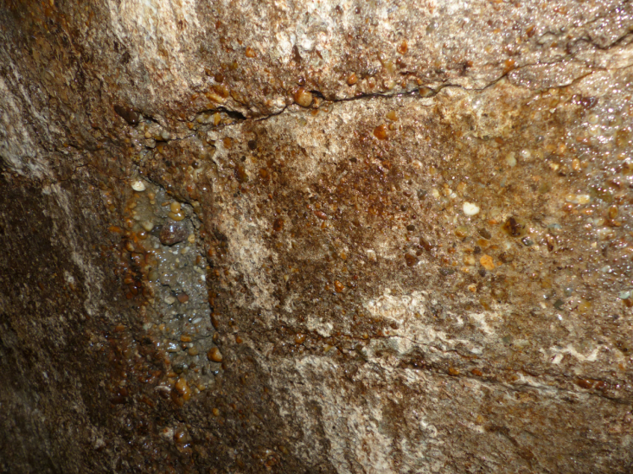
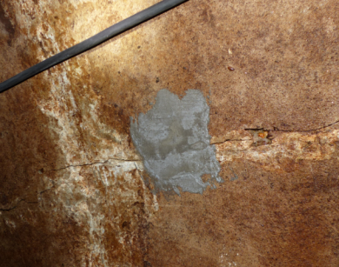
Tisztítás utáni szerkezet mozgásvizsgálati matrica

Slide 21
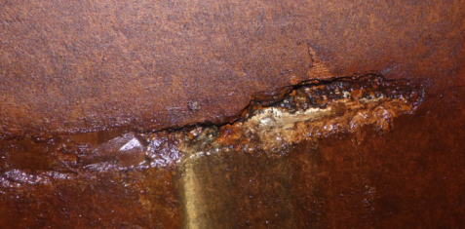
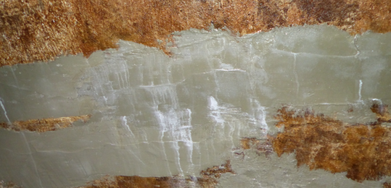
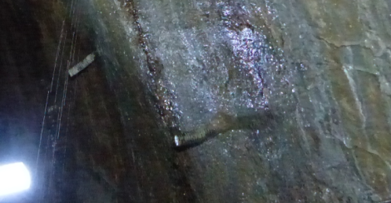
Három lépcsős javítás (felület javítás, injektálás, utóinjektálás)

Slide 22
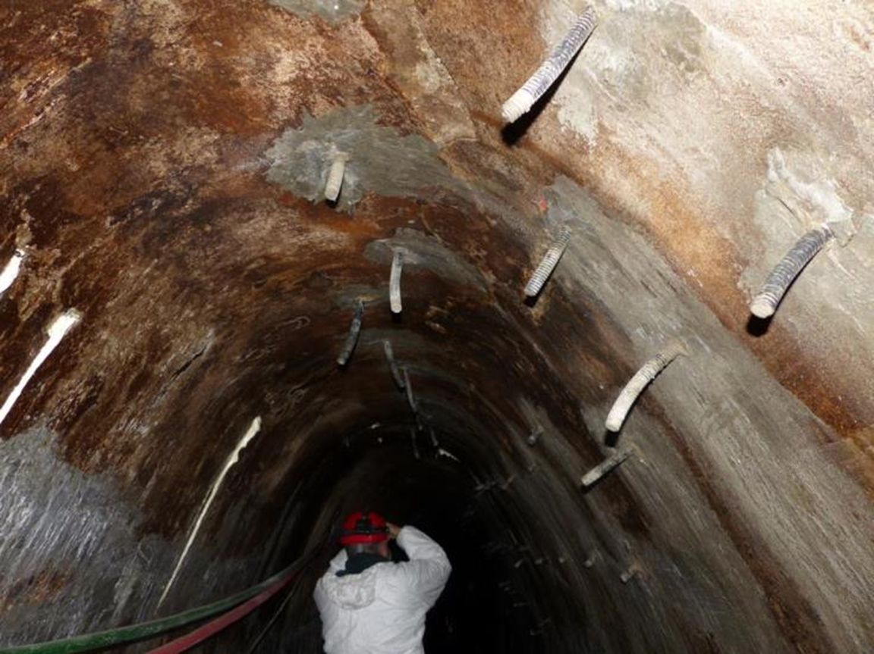
Vízbetörés elhárítása - injektálással

Slide 23
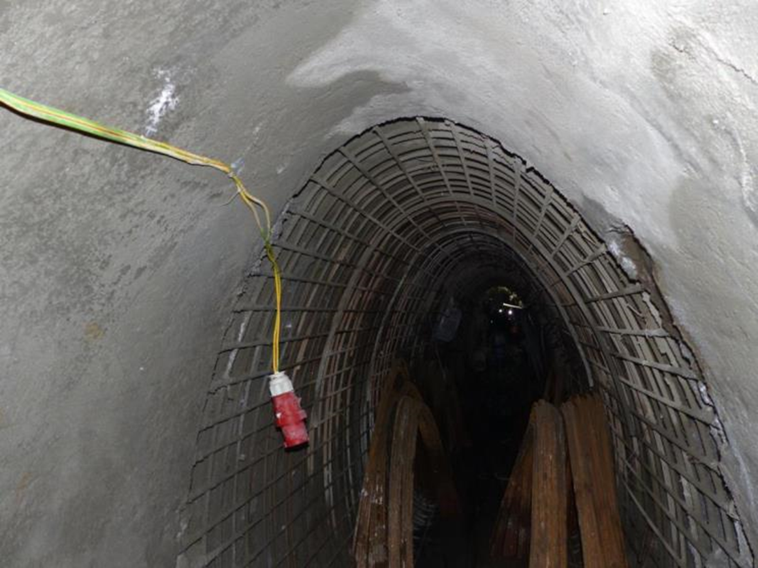
Vasszerelés - betonozás

Slide 24
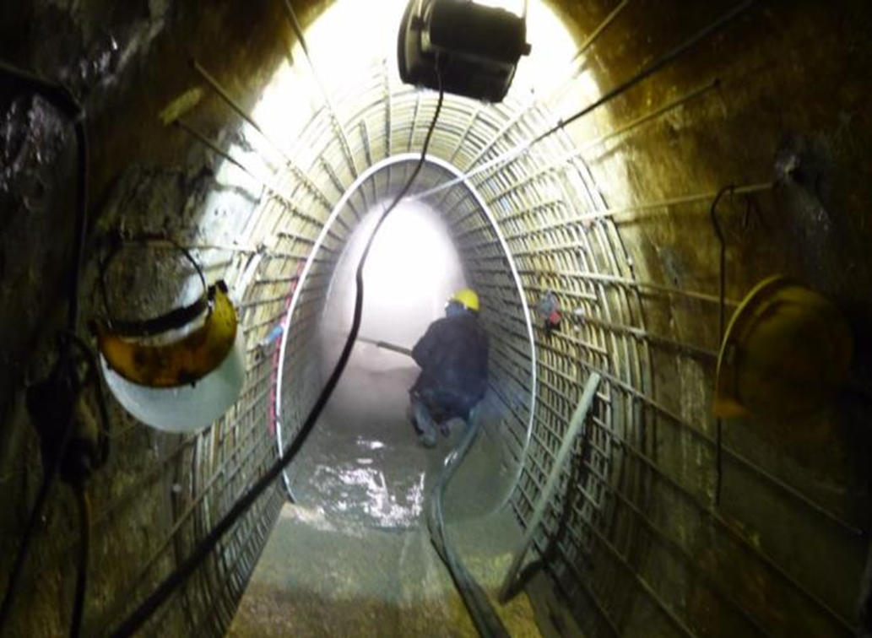
Szerkezeti megerősítés lőtt betonnal
Betonlövés:
Alapfeltétel a száraz felület megléte.
Kockázat:
Nedves felületnél beton leválás. porózus szerkezet.

Slide 25
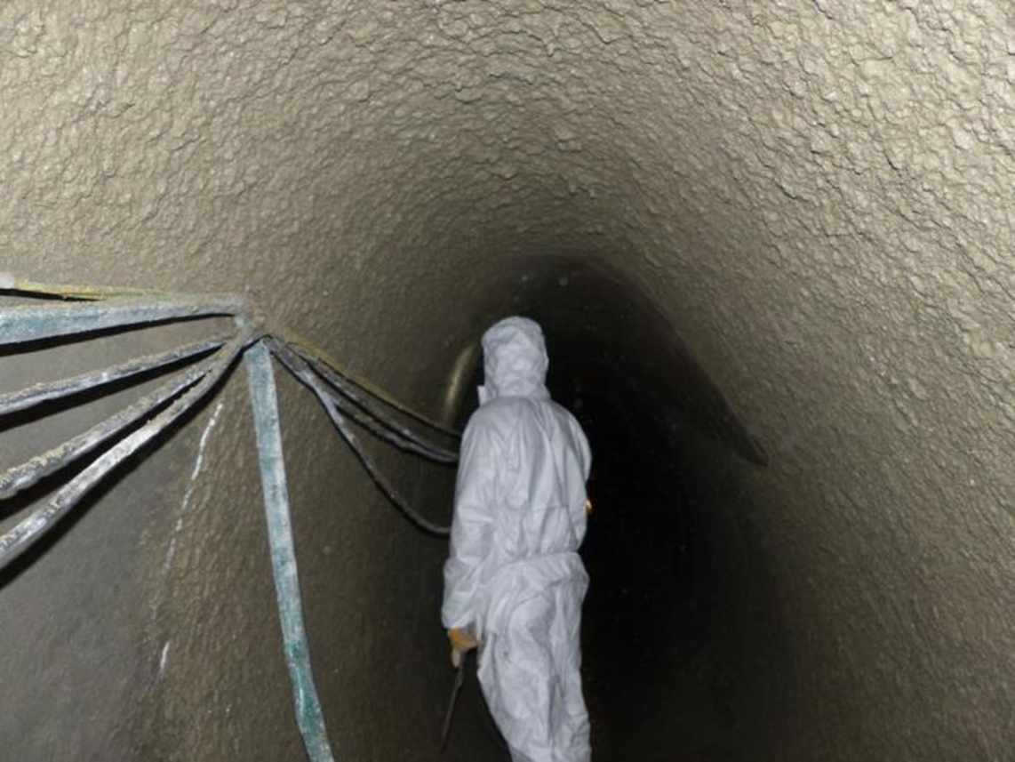
Vízzáró bevonat felhordása

Slide 26
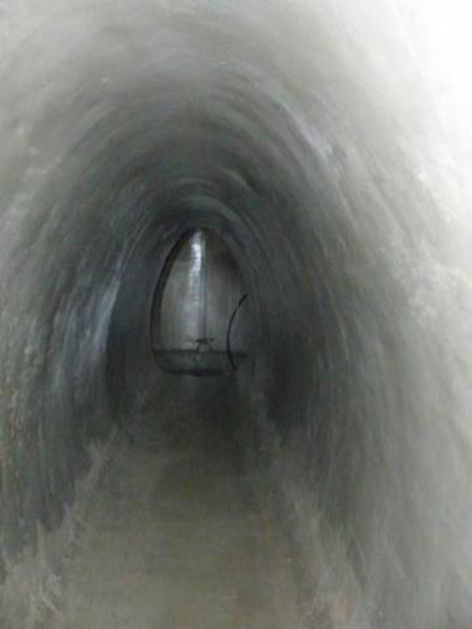
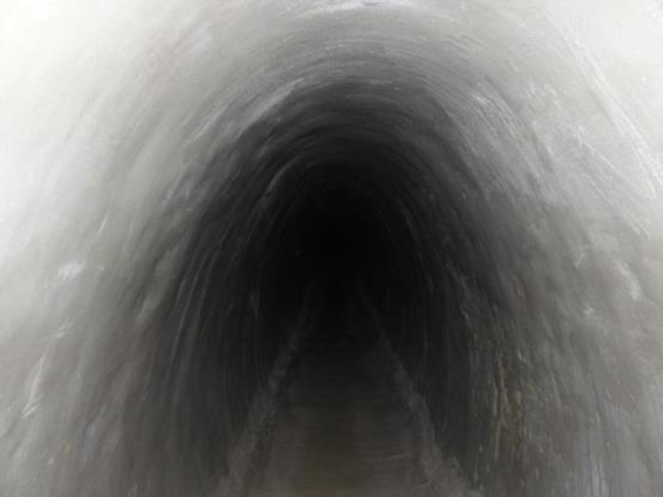
Bevonatolt szerkezetek

Slide 27
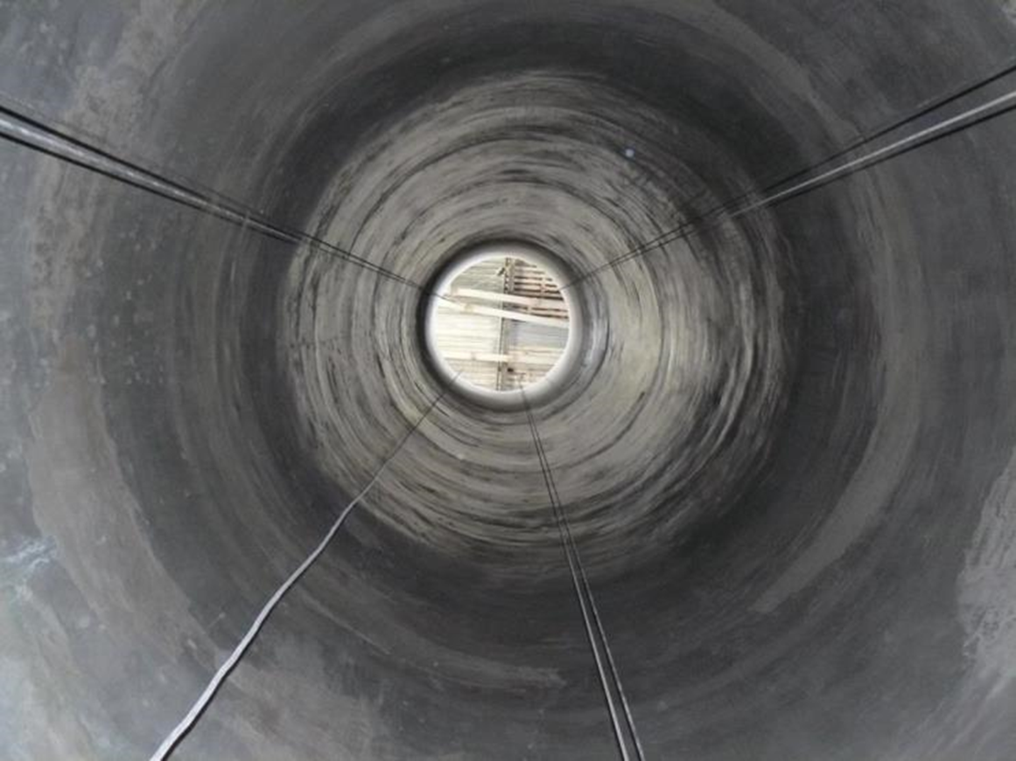
Akna felújítása - Balpart

Slide 28
Kivitelezés összegzése
Technológia: bélelés vasbeton szerkezettel - lőtt beton ún. Torkrét eljárással.
Beton minőség: C40.
Beton mennyisége: 772 t Keston LB 4 + 27t, kötésgyorsító Quick-Mix CM45.
Betonacél: 84t.
Technológiából adódó beton-anyag veszteség: kb. 35%.
Injektálás: 40t speciális injektáló anyag (Quick-Mix VP IV. és Sika), 10 293 db injektáló pakkeren keresztül.
Vízzáró bevonatolás 3 200 m² (148 t) Microtop NSM és TW 02 három rétegben.
Felújítás alatt kiemelt vízmennyiség: 25 000 m³.
Kivitelezés tényleges időtartama: 250 nap, folyamatos műszakban max. 66 fő (kivitelező Duna-Kút Kft).
Felújítás után: 1650 mm-es csatorna egyenérték, de jelentősen jobb áramlási tulajdonságokkal a csiszolt felület által mely nem okoz jelentős áramlási veszteséget.

Slide 29
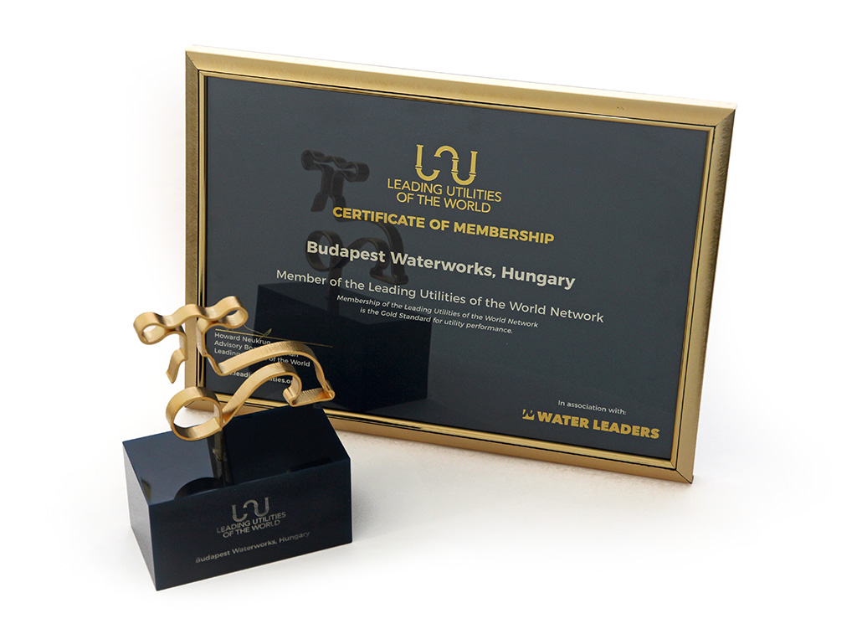


Köszönjük a figyelmet!

